Slide 1
उदयपुरगढी गाँउपालिका
गाँउ कार्यपालिकाको कार्यालय,
उदयपुरगढी, उदयपुर
आ.व. २०७९/८० को वार्षिक समीक्षा
मितिः २०८० पौष १७ गते
स्थान: जिल्ला समन्वय समितिको सभाहल,गाईघाट, उदयपुर
प्रस्तुतकर्ता
गुणराज श्रेष्ठ
अधिकृत छैठौँ

Slide 2
गत आ.व. २०७९/८० को बजेटको समग्र अवस्था
सोचः-
स्वस्थ्य, शिक्षित, मर्यादित र उच्च जीवनस्तर भएका सुखी नागरिक बसोबास गर्ने गाउँपालिकाको रुपमा उदयपुरगढीलाई स्थापित गर्नु ।

Slide 3
लक्ष्यः-
क) स्वास्थ्य खानेपानी सन्तुलित खानपान मातृशिशु कल्याण नियमित स्वास्थ्य सेवा प्रवाह गर्दै राष्ट्रिय स्वास्थ्य लक्ष्य हासिल गर्ने ।
ख) गाउँपालिका भित्रका शैक्षिक पूर्वाधार संरचना निर्माण शिक्षण सिकाई उपलब्धी बुद्धि, शैक्षिक सुशासन र गुणस्तरीय शिक्षाको सुनिश्चितता गर्ने।
ग) स्थानीय स्रोत साधनको खोजी तथा दिगो उपयोग गर्ने।
घ) कृषी तथा पशुपालन, सहकारी र वित्तीय पहुँच विस्तार गर्दै गुणस्तरीय जीवन पद्धतिको सुनिश्चितता गर्ने ।
ङ) समावेशी समानता र समताको सिद्धान्तको अवलम्वन गर्दै आर्थिक समाजिक रुपले सक्षम र मर्यादित जीवनयापनको व्यवस्था गर्ने।

Slide 4
उद्देश्य:-
व्यवस्थित स्वास्थ्य प्रणाली तथा स्वास्थ्य संरचनाका लागि पूर्वाधार निर्माणमा जोड तथा स्वास्थ्यकर्मीहरुको क्षमता अभिवृद्धि गर्ने,
प्राविधिक शिक्षा, भौतिक पूर्वाधार, गुणस्तरीय शिक्षाका माध्यमवाट जीवन उपयोगी तथा सीपयुक्त शिक्षाको प्रबन्ध मिलाउने ।
कृषि उत्पादन तथा उत्पादकत्वमा अभिवृद्धि तथा कृषि क्षेत्रमा युवाहरुको परिचालन गर्ने,
उज्यालो उदयपुरगढी नारालाई सार्थक बनाउनु ।
शासकीय सुधार र सुशासन अभिवृद्धि गर्नु ।
भौतिक पूर्वाधार तथा मानव संसाधनको विकास गर्दै स्रोतसाधनको अधिकतम उपयोग गरी समृद्ध, समुन्नत, शान्तिपूर्ण गाउँपालिका स्थापना गर्नु ।
लक्षित समूह/वर्गहरुको विकासका लागि समावेशी, समानुपातिक आधारमा सशक्तीकरण गराउँदै लैजानु ।
गुणस्तरीय पर्यटन सेवाको विकास र विस्तार गर्नु ।
निर्माणाधीन तथा अधुरा आयोजनाहरुको निर्माण कार्य सम्पन्न गर्ने,

Slide 5
अपेक्षित उपलब्धीः-
स्थानीय सडक, भवन, सञ्चार, कृषि, शिक्षा लगायतका पूर्वाधारको दिगो विकास भएको हुनेछ ।
गाउँपालिकाको विकासको लागि यस वर्षको बजेटले विकासको आधारशीलालाई थप मजवुत बनाउनेछ र तीव्र आर्थिक सामाजिक विकास भएको हुनेछ ।
गाउँपालिका क्षेत्रका तत्कालीन आवश्यकता पूरा भएका हुनेछन् भने दीर्घकालिन योजनाहरु बनेका हुनेछन् ।
स्थानीय साधन स्रोतहरुको खोजी भई दिगो उपयोग भएको हुनेछ ।
लक्षित वर्ग क्षेत्रका मानिसहरुको लागि सामाजिक सुरक्षाका कार्यक्रम सञ्चालन भएका हुनेछन् ।
पर्यटन क्षेत्रको विकास मार्फत आयस्तर वृद्धि भएको हुनेछ ।
स्थानीय सरकारको सेवा प्रवाह शुसासनमैत्री भएको हुनेछ ।
गाउँपालिकाको सवै वडाहरुका नागरिकहरुले विद्युत सेवाको उपयोग गरेका हुनेछ ।
कृषि उत्पादन तथा उत्पादकत्वमा अभिबृद्धि तथा कृषि क्षेत्रमा युवाहरुको परिचालन भएको हुनेछ ।

Slide 6
बजेट तर्जुमाका प्रमुख नीति तथा आधारहरुः-
क) सहभागितामूलक योजना तर्जुमा पद्धति अनुसार बस्ती तथा टोलहरुबाट योजना तथा कार्यक्रम संकलन गरिएको थियो ।
ख) उक्त मागहरुलाई सबै वडा समितिले अन्तिम रुप दिई प्राप्त बजेट सिलिंग र मार्गदर्शनका परिधी भित्र रही योजना तथा कार्यक्रमहरु गाउँ कार्यपालिका कार्यालयमा पेश गरियो ।
ग) गाउँ कार्यपालिकाले गठन गरेको बजेट तथा कार्यक्रम तुर्जमा समितिले वडास्तरबाट आएका मागसाथै गाउँपालिका क्षेत्रमा आवश्यक योजना तथा कार्यक्रमहरु समावेश गरी अन्तिम रुप दिई गाउँ कार्यपालिका बैठकमा पेश गरियो ।
घ) गाउँ कार्यपालिकाबाट स्वीकृत गरी गाउँसभा बैठकमा पेश गरियो ।
ङ) जनताको प्रत्यक्ष सहभागिता तथा विषयगत समितिमा व्यापक सहभागिता, छलफल र सहमतिमा यो वार्षिक बजेट तथा कार्यक्रम तर्जुमा गरिएको छ ।

Slide 7
आ.व. २०७९/८० को समग्र आय र व्ययको विवरण
शीर्षक | प्रस्ताविक आय -रु. हजारमा_ | वास्तविक आय (रु. हजारमा) | Joo -?= xhf/df_ | afFsL /sd -?= xhf/df_
संघीय समानीकरण तर्फ | 172700 | 159377.5 | 149447.2 | 9930.3
संघीय सशर्त तर्फ | 299714.4 | 265787.6 | 265787.6 | -
प्रदेश समानीकरण तर्फ | 9598 | 8363.2 | 7986.1 | 377.1
प्रदेश सशर्त अनुदान तर्फ | 8682 | 7610.3 | 7610.3 | -
प्रदेश समपूरक अनुदान तर्फ | 10000 | 8979 | 8979 | -
राजश्व वाँडफाँड तर्फ | 125751 | 96804 | 94017.4 | 2786.6
आन्तरिक स्रोत तर्फ | 96963 | 100963 | 72780 | 28183
सामाजिक सुरक्षा भत्ता तर्फ | 122878 | 166357.2 | 166357.2 | -
जम्मा रु. | 846286.4 | 814241.8 | 772964.8 | 21277

Slide 8
आ.व. २०७९/८० को बजेटको समग्र अवस्था क्षेत्रगत
शीर्षक | ljlgof]hg /sd -xhf/df_ | vr{ -?= xhf/df_ | vr{ k|ltztdf
आर्थिक विकास तर्फ | 73368 | 57056 | 77.77
सामाजिक विकास तर्फ | 326074 | 295019 | 90.48
पूर्वाधार विकास तर्फ | 173762 | 137881 | 79.34
सुशासन संस्थागत विकास तर्फ | 24050 | 18143 | 75.44
कार्यालय सञ्चालन तथा प्रशासनिक तर्फ | 125754 | 98505 | 78.33
जम्मा रु. | 723008 | 606607 | 83.90

Slide 10
आ.व. २०७९/८० को बजेटको समग्र खर्च अवस्था (संघीय वित्तीय समानीकरण तर्फको खर्च)
समानीकरण बजेट तर्फ | बजेट रु (हजारमा) | खर्च रु. (हजारमा) | प्रतिशतमा
आर्थिक विकास | 31090 | 26345 | 84.74
सामाजिक विकास | 46240 | 39683 | 85.82
पूर्वाधार विकास | 78555 | 73918 | 94.1
सुशासन तथा अन्तर सम्बन्धित क्षेत्र | 12065 | 8157 | 67.62
कार्यालय सञ्चालन तथा प्रशासन | 4350 | 1342 | 30.86
जम्मा रु. | 172300 | 149447 | 86.73

Slide 11
आ.व. २०७९/८० को बजेटको समग्र खर्च अवस्था (संघीय शसर्त तर्फको खर्च)
सशर्त बजेट तर्फ | बजेट रु (हजारमा) | खर्च रु. (हजारमा) | प्रतिशतमा
आर्थिक विकास | 30155 | 22332 | 74.06
सामाजिक विकास | 246865 | 229592 | 93
पूर्वाधार विकास | 16000 | 7758 | 48.49
सुशासन तथा अन्तर सम्बन्धित क्षेत्र | 6694 | 6105 | 91.2
जम्मा रु. | 299714 | 265787 | 86.68

Slide 12
आ.व. २०७९/८० को बजेटको समग्र खर्च अवस्था (अल्या र आन्तरिक श्रोत तर्फको खर्च)
अल्या र आन्तरिक बजेट तर्फ | बजेट रु (हजारमा) | खर्च रु. (हजारमा) | प्रतिशतमा
आर्थिक विकास | 7364 | 4786 | 65
सामाजिक विकास | 18546 | 12380 | 66.75
पूर्वाधार विकास | 54698 | 39817 | 72.8
सुशासन तथा अन्तर सम्बन्धित क्षेत्र | 3791 | 3580 | 94.46
कार्यालय सञ्चालन तथा प्रशासनिक | 12564 | 12214 | 97.21
जम्मा रु. | 96963 | 72780 | 75.05

Slide 13
आ.व.२०७९/०८० को बजेटको समग्र खर्च अवस्था (राजस्व बाँडफाँड संघ र प्रदेश तर्फको खर्च)
राजश्व बजेट तर्फ | बजेट रु (हजारमा) | खर्च रु. (हजारमा) | प्रतिशतमा
आर्थिक विकास | 42 | 0 | 0
सामाजिक विकास | 1100 | 1072 | 97.53
पूर्वाधार विकास | 14269 | 7695 | 53.93
सुशासन तथा अन्तरसम्बन्धित क्षेत्र | 1500 | 300 | 20
कार्यालय सञ्चालन तथा प्रशासनिक | 108840 | 84949 | 78.05
जम्मा रु. | 125751 | 94017 | 74.76

Slide 14
आ.व.२०७९/८० को बजेटको समग्र खर्च अवस्था (प्रदेश समानीकरण तर्फको खर्च)
प्रदेश सामानीकरण तर्फ | बजेट रु (हजारमा) | खर्च रु. (हजारमा) | प्रतिशतमा
आर्थिक विकास | 158 | 98 | 62.03
सामाजिक विकास | 200 | 196 | 98
पूर्वाधार विकास | 9240 | 6005 | 82.26
सुशासन तथा अन्तर सम्बन्धित क्षेत्र | - | - | -
जम्मा रु. | 9598 | 7986 | 83.2

Slide 15
आ.व.२०७९/८० को बजेटको समग्र खर्च अवस्था (प्रदेश सशर्त तर्फको खर्च)
प्रदेश सशर्त तर्फ | बजेट रु (हजारमा) | खर्च रु. (हजारमा) | प्रतिशतमा
आर्थिक विकास | 4559 | 3494 | 76.65
सामाजिक विकास | 3123 | 3116 | 99.78
पूर्वाधार विकास | 1000 | 1000 | 100
जम्मा रु. | 8682 | 7610 | 87.65

Slide 16
आ.व.२०७९/८० को बजेटको समग्र खर्च अवस्था (प्रदेश समपुरक तर्फको खर्च)
प्रदेश समपूरक तर्फ | बजेट रु (हजारमा) | खर्च रु. (हजारमा) | प्रतिशतमा
सामाजिक विकास | 10000 | 8979 | 89.79
पूर्वाधार विकास
जम्मा रु. | 10000 | 8979 | 89.79

Slide 17
आ.व. २०७९/८० को विषयगत क्षेत्रको वार्षिक समीक्षा

Slide 18
अ)आर्थिक विकासः- क)कृषि शाखाः-
चैते धानको खेतिको क्षेत्रफल विस्तार भएको छ । कृषक समूहका प्रतिनिधिहरुलाई ३ दिने व्यवसायिक तरकारी खेतीको लागि तालिम सञ्चालन भएको छ । वडा नं. १ बन्चरे, वडा नं. ५ को कुर्कुनटार र वडा नं. ८ को नेपालटार फाँटमा कृषक पाठशाला सञ्चालन गरिएको छ।वडा नं. १, ३ र ८ मा उन्नत मकैको विउ ८०% अनुदानमा कृषकहरुलाई वितरण गरिएको छ । मौरी पालनका लागि वडँ नं. १, ५ र ६ नं. मा करिव ६५ ओटा आधुनिक मौरीघारहरु वितरण गरिएको । सवै वडाहरुमा ८० ओटा भकारो सुधार कार्यक्रम सञ्चालन सम्पन्न गरिएको । कृषकहरुलाई ८० ओटा प्लाष्टिक टनेल वितरण गरिएको छ। नेपालटार बजारमा कृषि मेला प्रदर्शनी ३ दिने सञ्चालन गरिएको । कृषि यन्त्र वितरण कार्यक्रम ७५% अनुदानमा मिनिटिलर वितरण समूह र फर्महरुमार्फत गरिएको छ। वडा नं. २ र ३ मा पहिलो पटक कोदोको थ्रेसर, कर्न सेलर, ब्रस कटर वितरण गरिएको ।विउ विजन सुरक्षित राख्न हर्मेटिक व्याग वितरण गरिएको छ । मकै बालिमा लाग्ने फौजी किरा नियन्त्रणका लागि विषादी वितरण गरिएको छ। विभिन्न २५ ओटा साना सिँचाईका कार्यक्रमहरु सञ्चालन गरिएको छ। जलवायु परिवर्त सम्बन्धी वडा नं. ४ डुम्रेमा तालिम सञ्चालनभएको ।

Slide 19
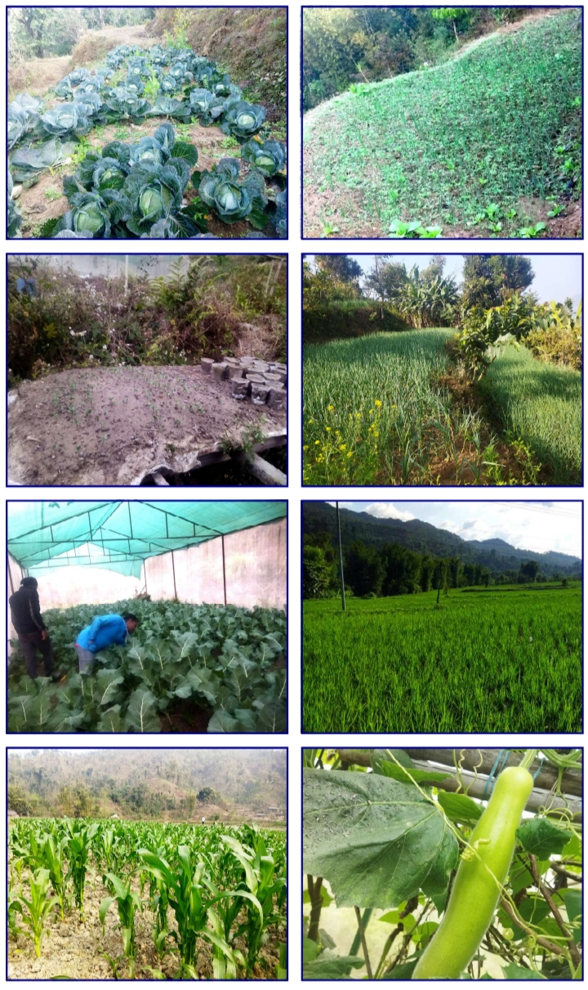
कृषि शाखा तर्फ सञ्चालित कार्यक्रमको केही तस्विरहरुः-

Slide 20
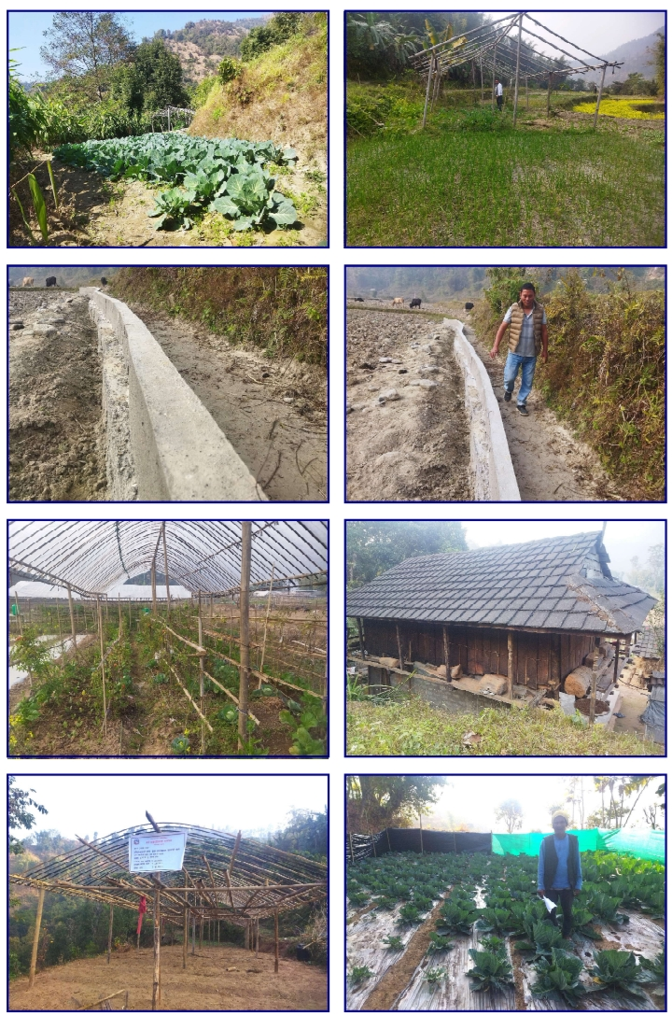
कृषि शाखा तर्फ सञ्चालित कार्यक्रमको केही तस्विरहरुः-

Slide 21
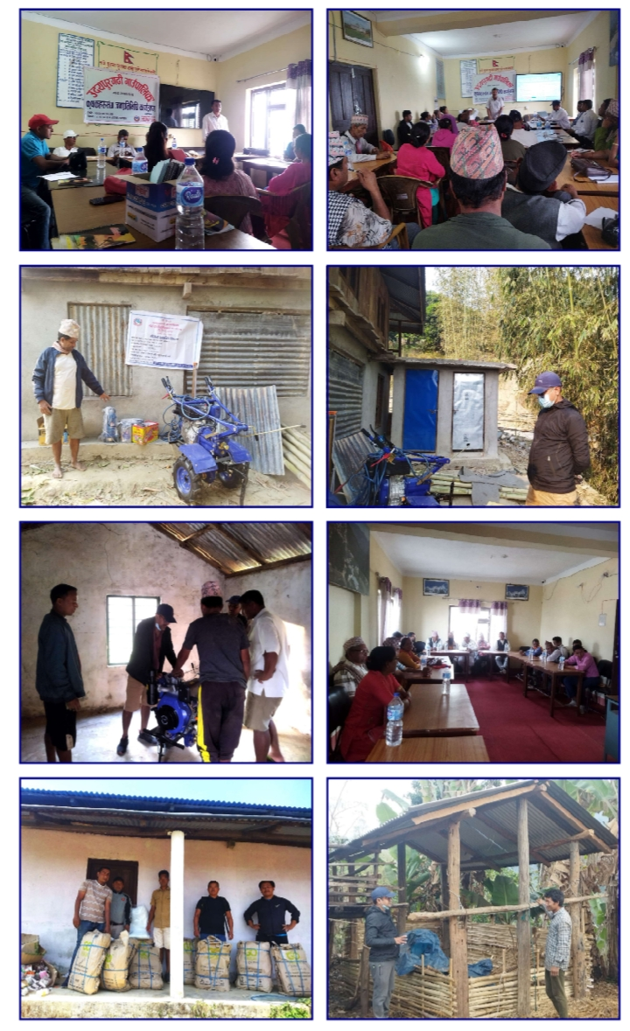
कृषि शाखा तर्फ सञ्चालित कार्यक्रमको केही तस्विरहरुः-

Slide 22
अ)आर्थिक विकासः- ख) पशु पन्छी विकास शाखाः-
सामूहिक वंगुर पालन र बाख्रापालनका कार्यक्रमहरु सञ्चालन भएको । ५०% अनुदानमा बोयर वोयर बोका ८ वटै वडा वितरण गरिएको । उन्नत जातको वंगुरको विउहरु वडा वडामा वितरण गरिएको । चुरीयामाई दुग्घ डेरीलाई मिल्क एनालाईजर मेसिन वितरण गरिएको छ । गाउँपालिका स्तर पशुपंक्षी पालन तथा व्यवस्थापन तालिम यस गाउँपालिकाको वडा नं. २, ४, ६ र ८ मा सम्पन्न गरिएको ।
लम्पी स्कीन डिजिजः- यस रोगबाट कुल प्रभावित अनुमानित ८००० मध्येमा मरेका २२०० तथा ५००० निको हुने अवस्थामा रहेको । पशुपंक्षीमा लाग्ने विभिन्न रोग नियन्त्रणका लागि पशु सेवा विज्ञ केन्द्र उदयपुरको समन्वयमा पि.पि. आर, स्वाईन फिवर, एफ.एम.डी तथा रानिखेत विरुद्ध खोप अभिमूखीकरण कार्यक्रम सञ्चालन गरिएको । वडा नं. ५, ६, ७ र ८ मा २४१ जना कृषकहरुलाई जम्मा गरी ६३६० पशुहरुलाई निशुल्करुपमा आन्तरिक परिजिवी विरुद्ध औषधी वितरण गरिएको ।

Slide 23
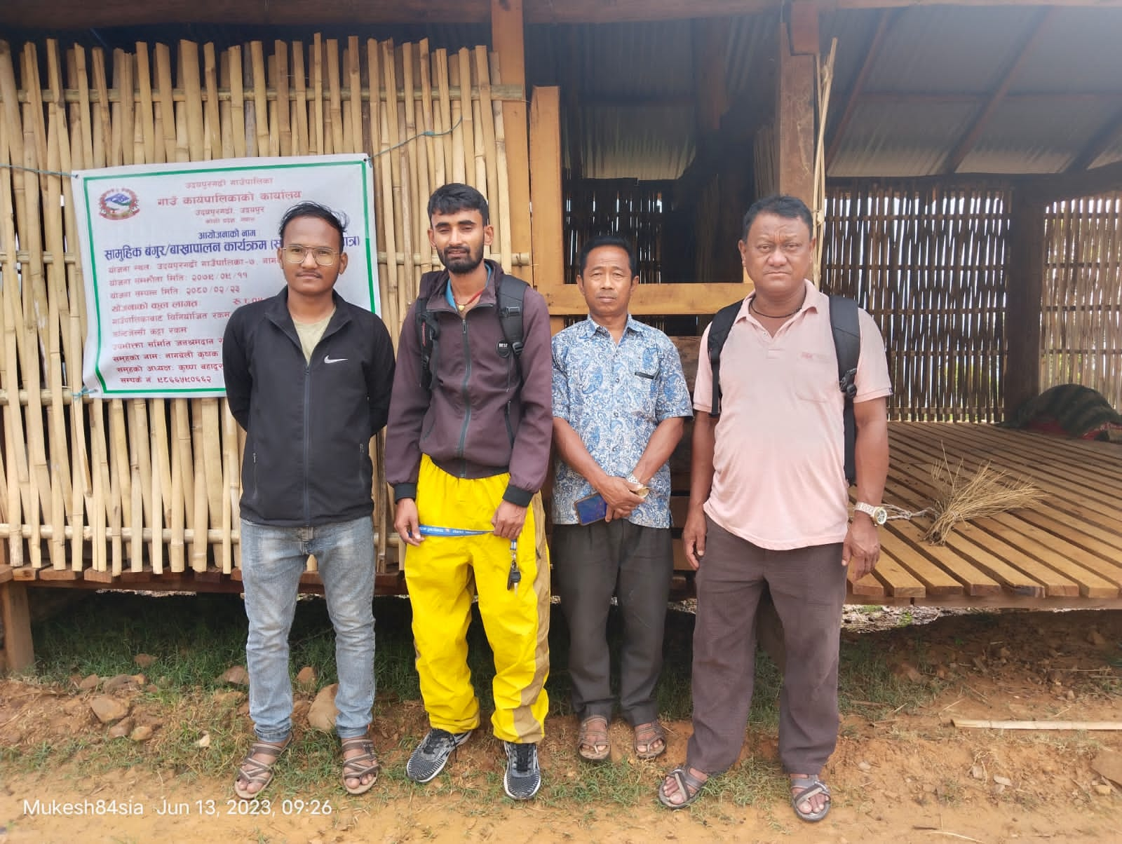
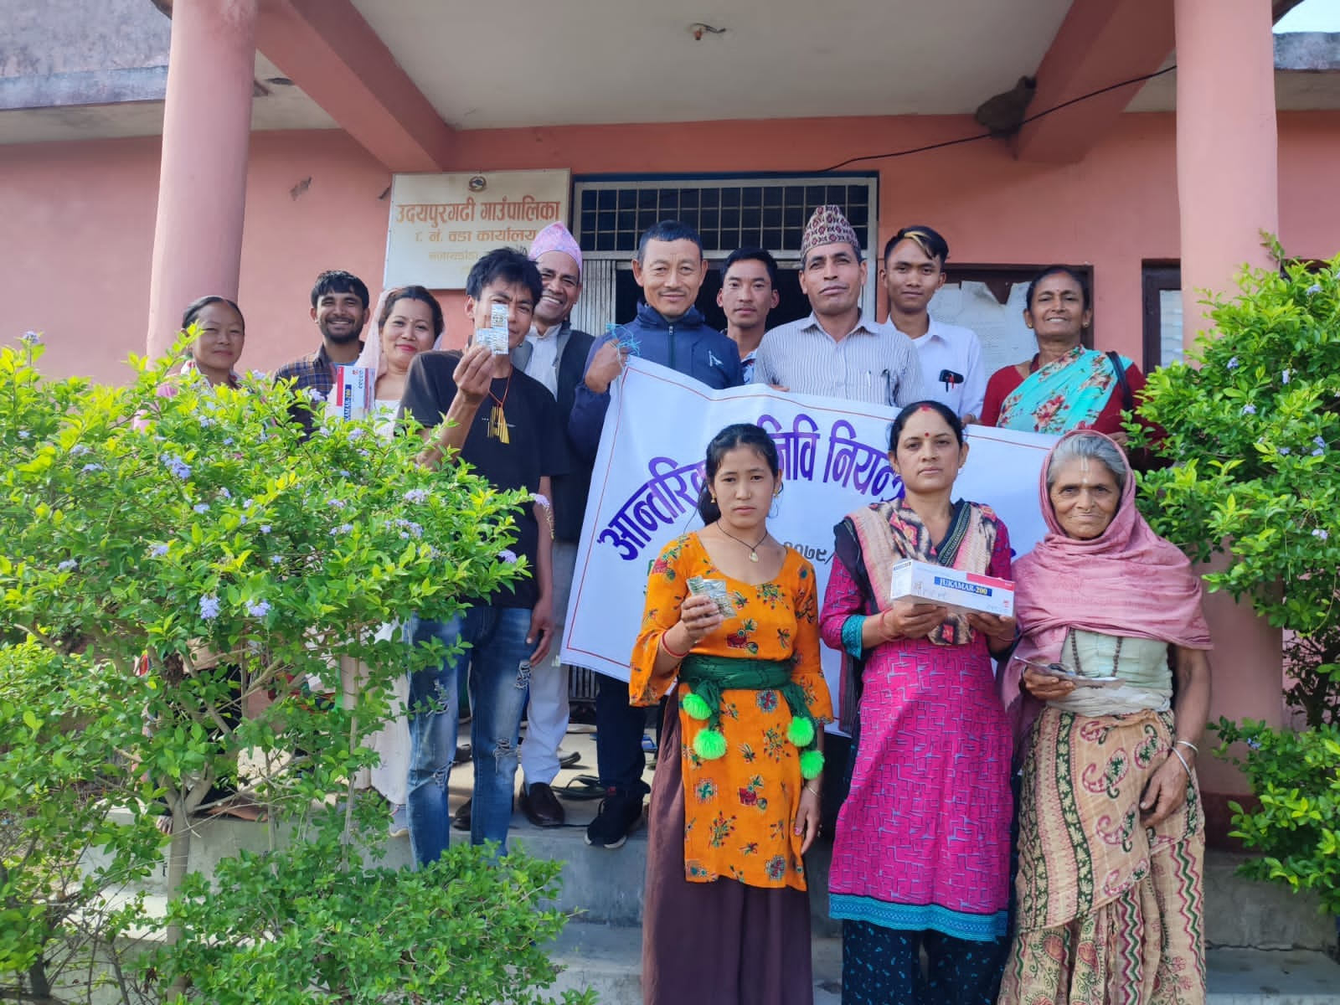
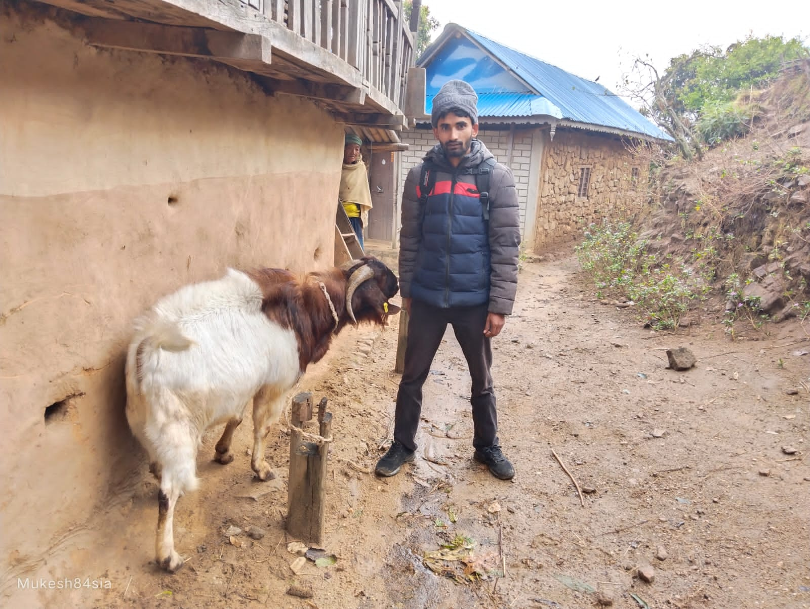
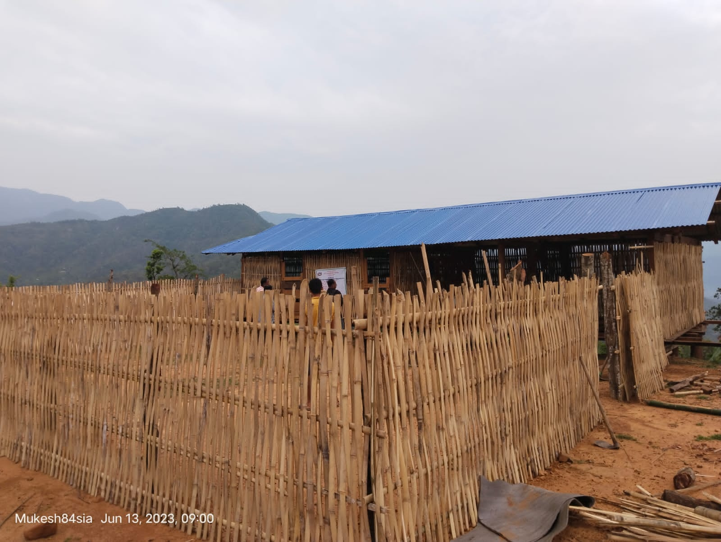
पशुपंक्षी विकास शाखा तर्फ सञ्चालित कार्यक्रमको केही तस्विरहरुः-

Slide 24
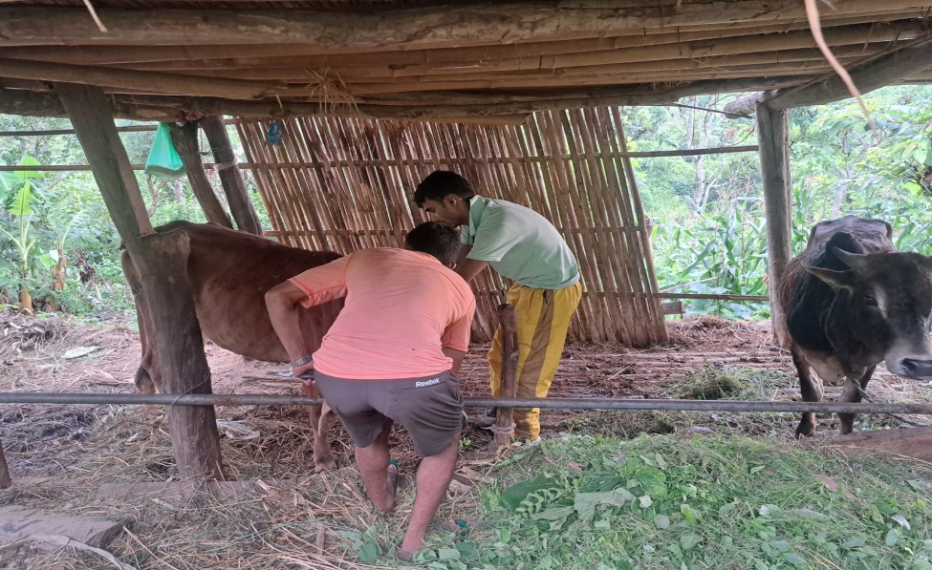
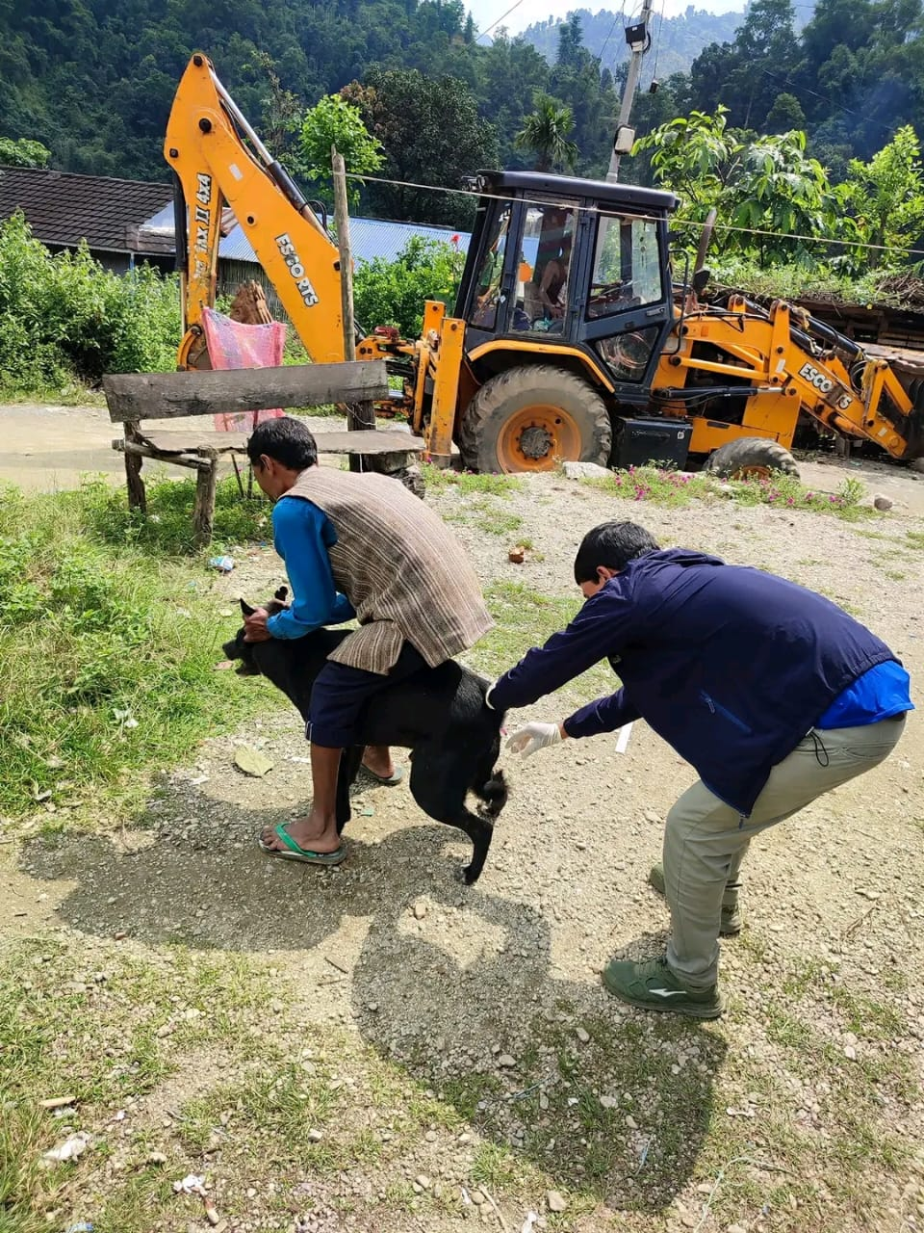
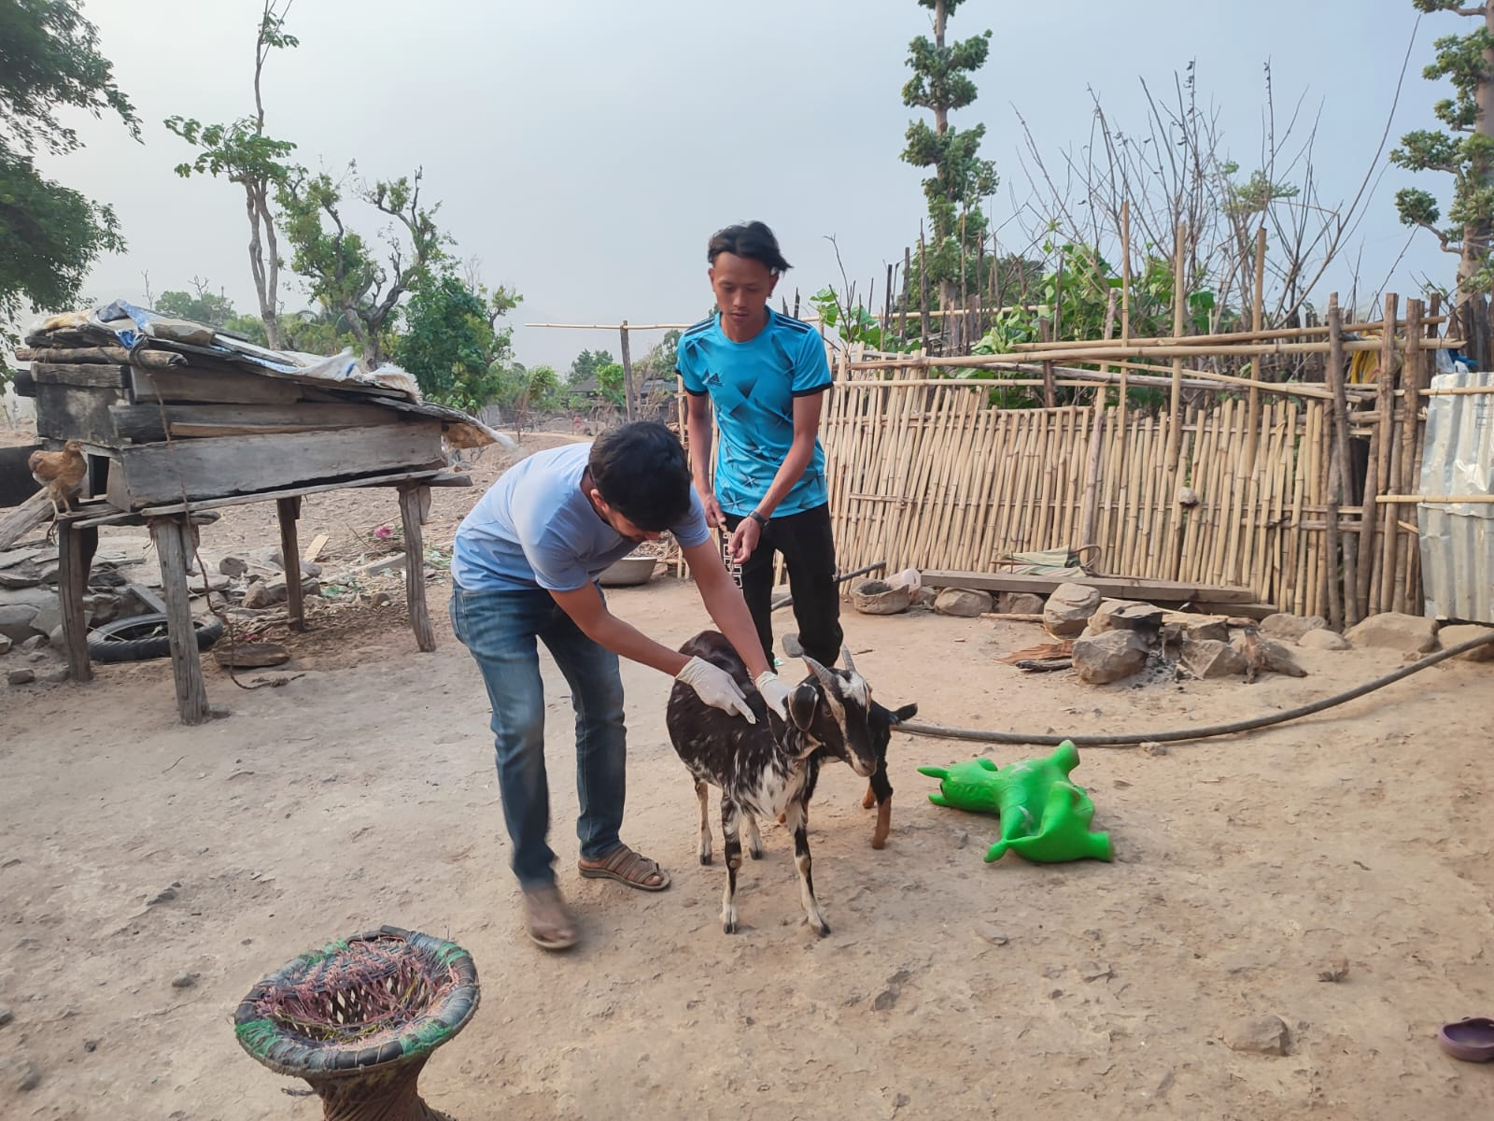
पशुपंक्षी विकास शाखा तर्फ सञ्चालित कार्यक्रमको केही तस्विरहरुः-

Slide 25
अ)आर्थिक विकासः- ग) सहकारी शाखाः-
यस उदयपुरगढी गाउँपालिका सहकारी शाखा अन्तर्गत आ.व. २०७९/८० अन्तर्गत सहकारी व्यवस्थापन तालिम १ वटा सञ्चालन गरिएको । अन्तर जिल्ला सहकारी भ्रमण गरिएको, राष्ट्रिय सहकारी दिवस मानिएको, पूर्व सहकारी शिक्षा तालिम सञ्चालन तथा एक वडा एक महिला उद्यमी उत्पादन कार्यकम सञ्चालन गरिएको ।
यस आर्थिक वर्षमा जम्मा ४ वटा सहकारी संस्थाहरु दर्ता भएका छन् जुन निम्न प्रकार छन् ।
तावाश्री मासिन्टार कृषि स.सं.लि. | उ.गा.पा. २
सगरमाथा कृषि सं. सं. लि. | उ.गा.पा. २
कुर्कुन्टार कृषि सहकारी संस्था लि | उ.गा.पा. ५
शुभलक्ष्मी कृषि सहकारी सं लि | उ.गा.पा. २

Slide 26
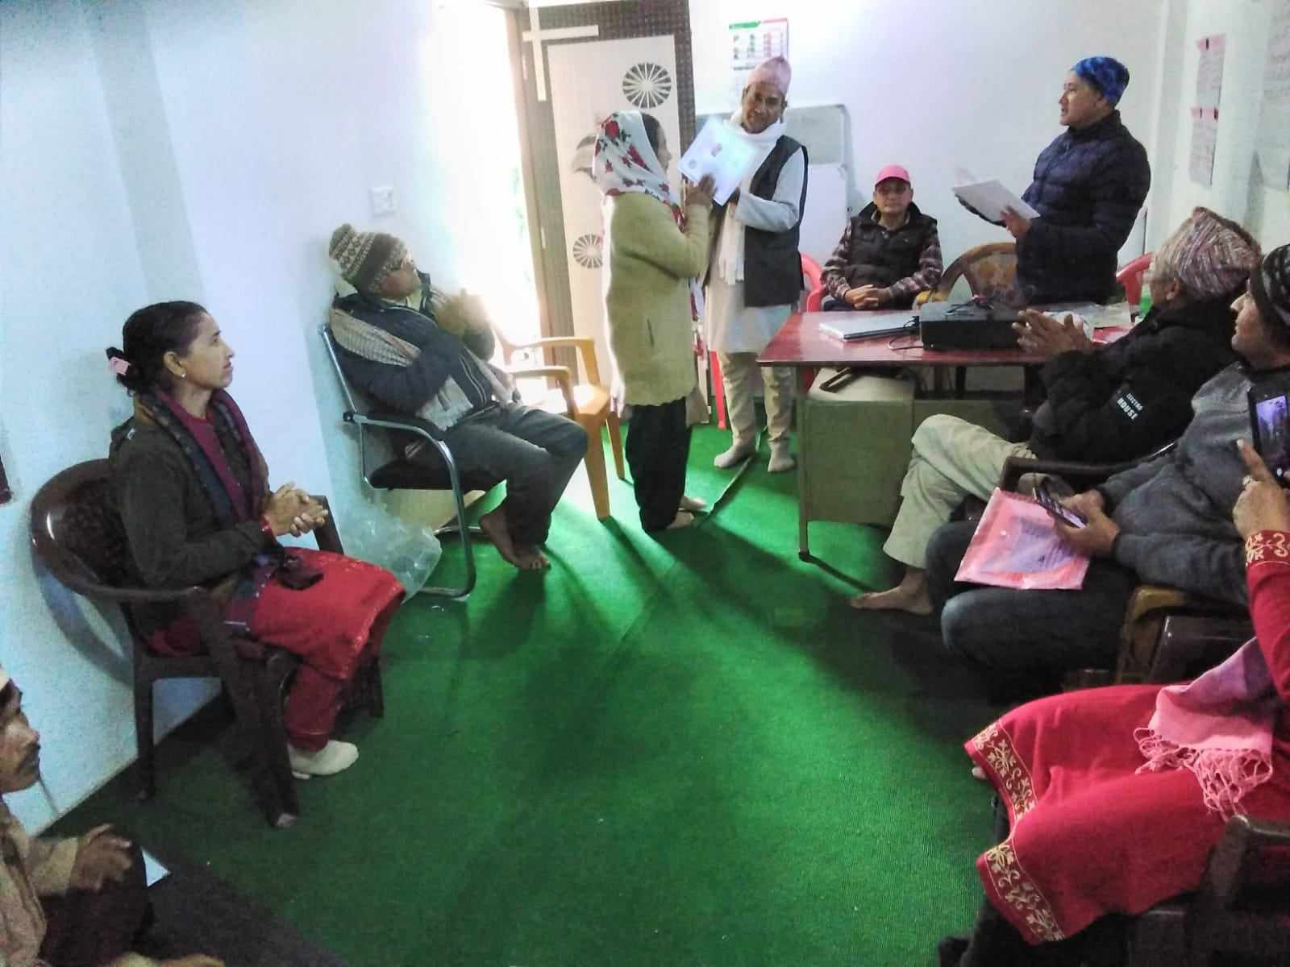
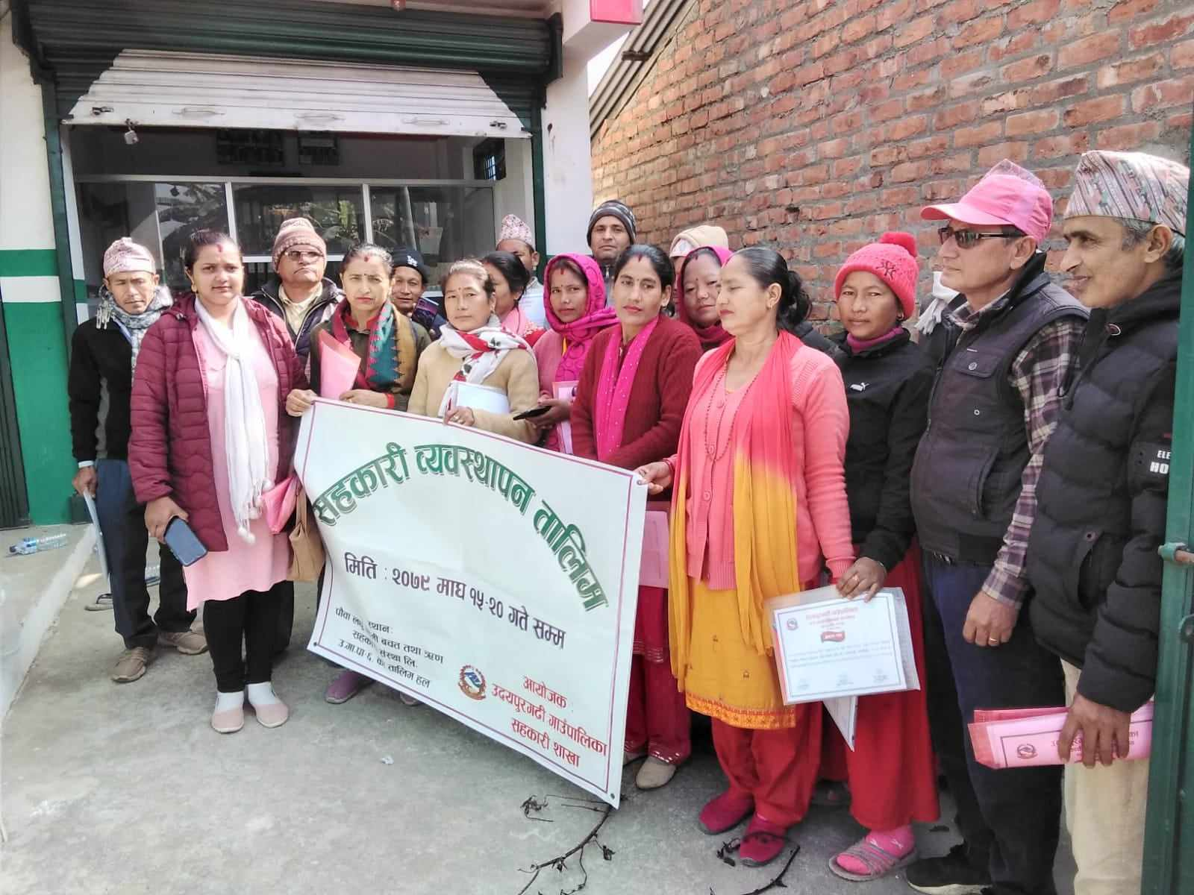
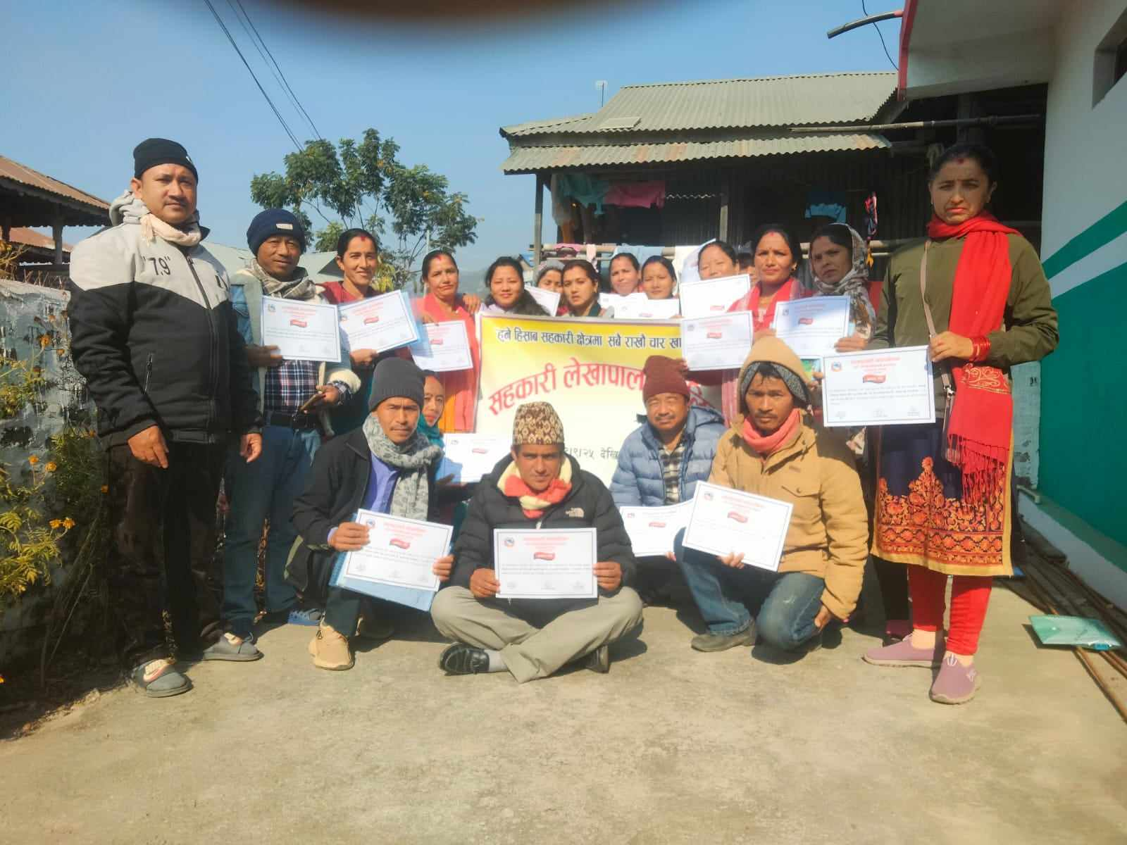
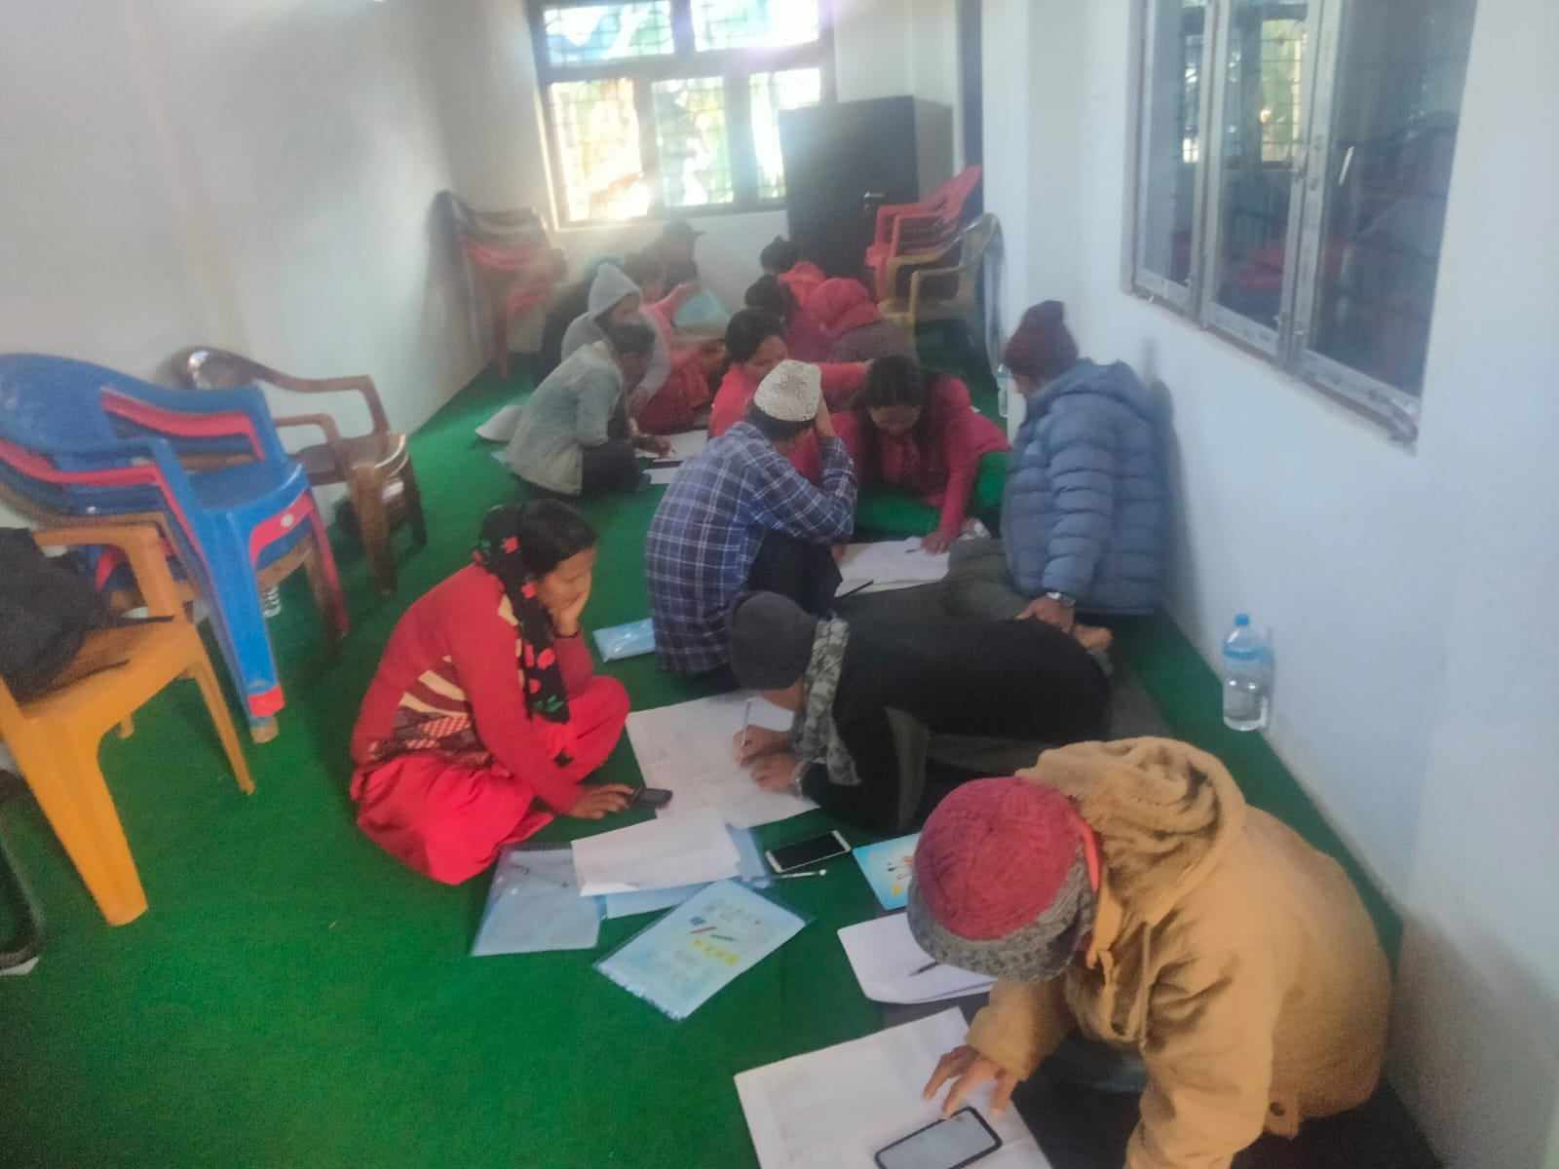
सहकारी शाखा क्षेत्र तर्फ सञ्चालित कार्यक्रमको केही तस्विरहरुः-
सहकारी व्यवस्थापन तालिम समापन
सहकारी व्यवस्थापन तालिम समापन
सहकारी लेखापालन तालिम समापन
सहकारी लेखापालन तालिम

Slide 27
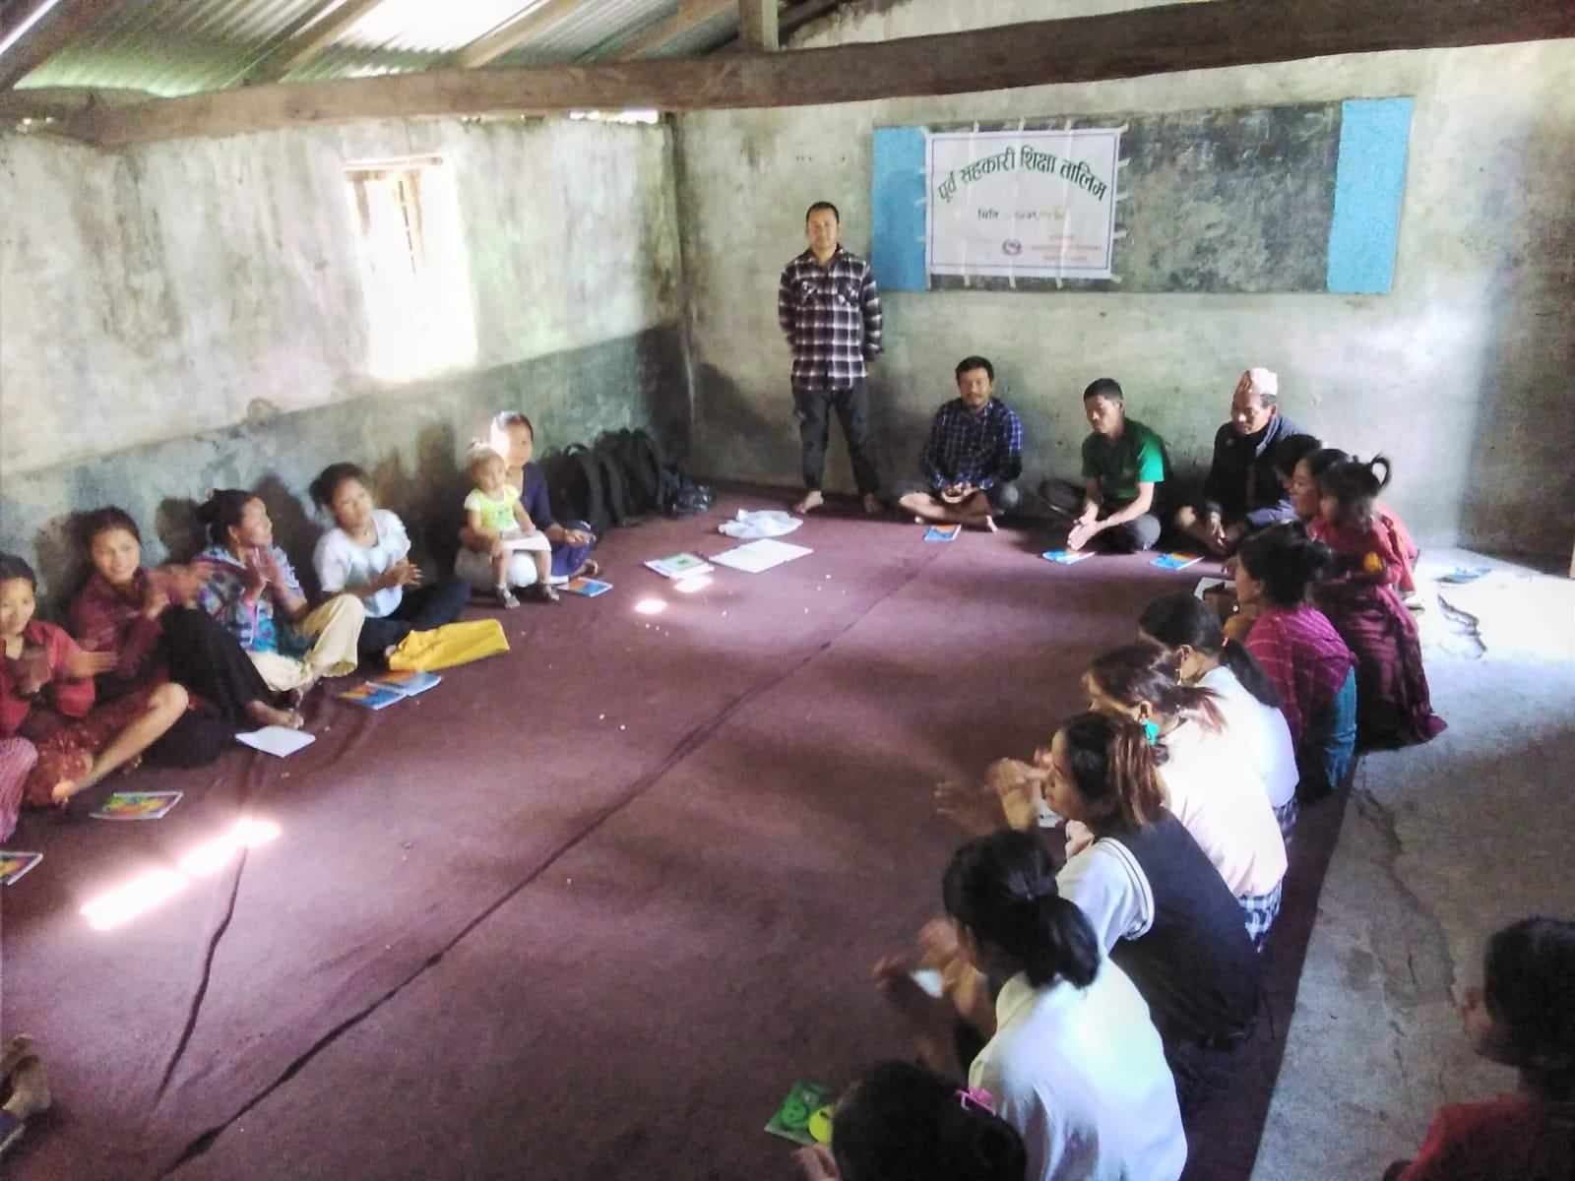
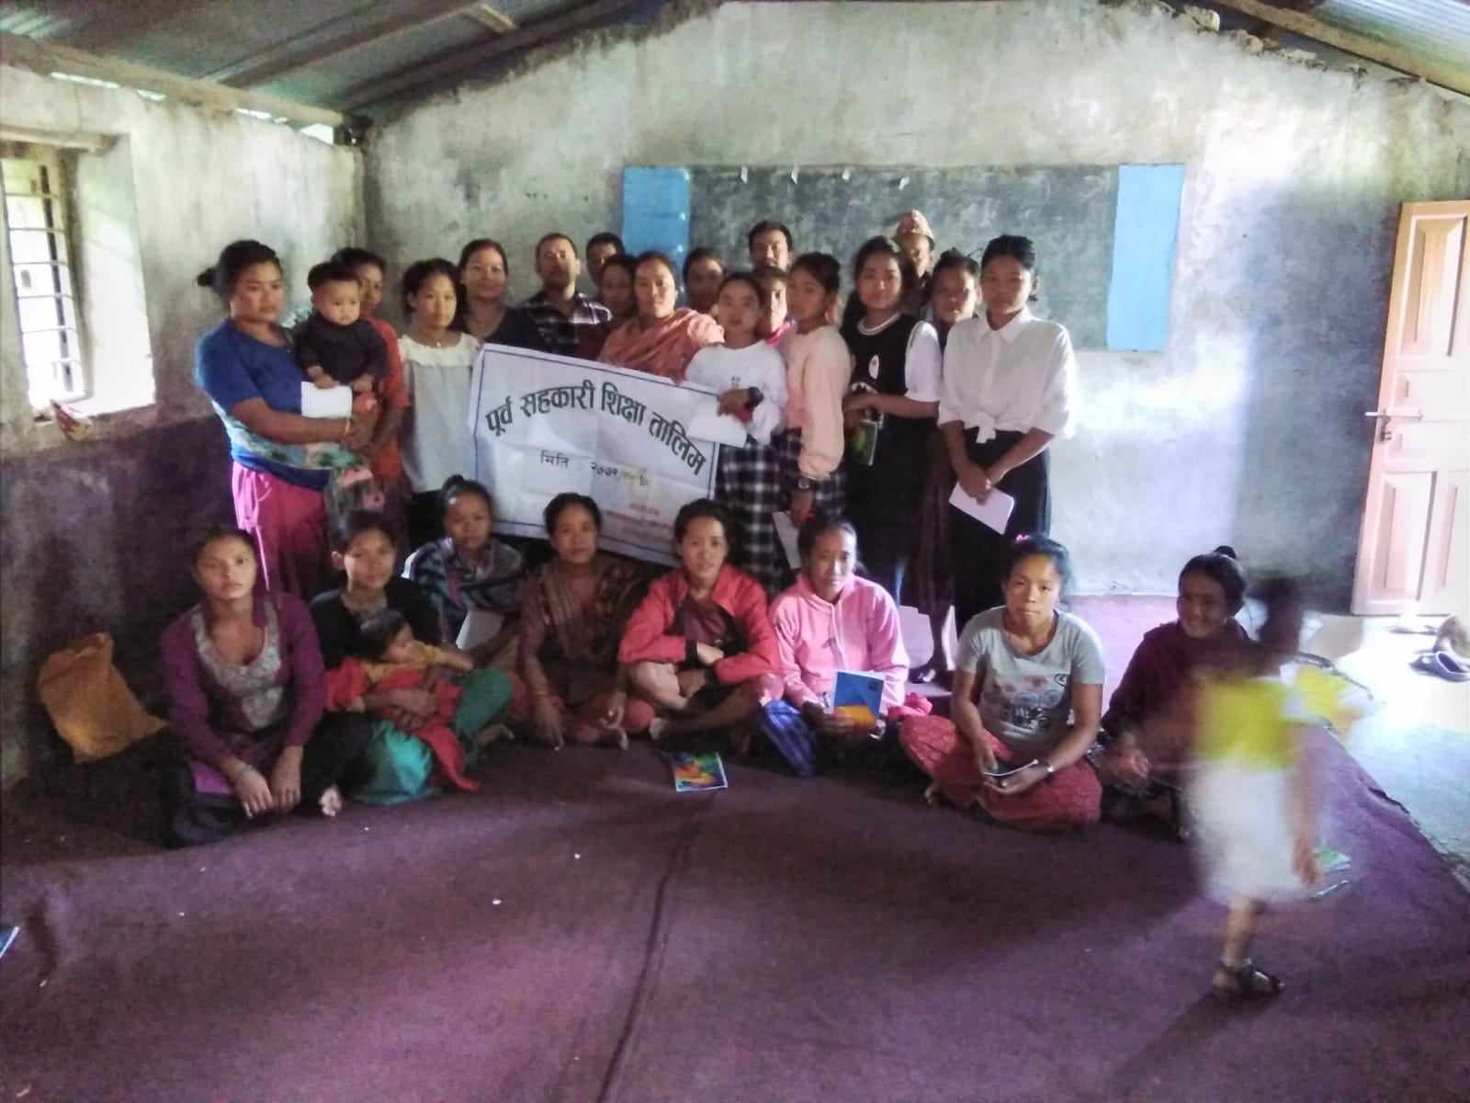
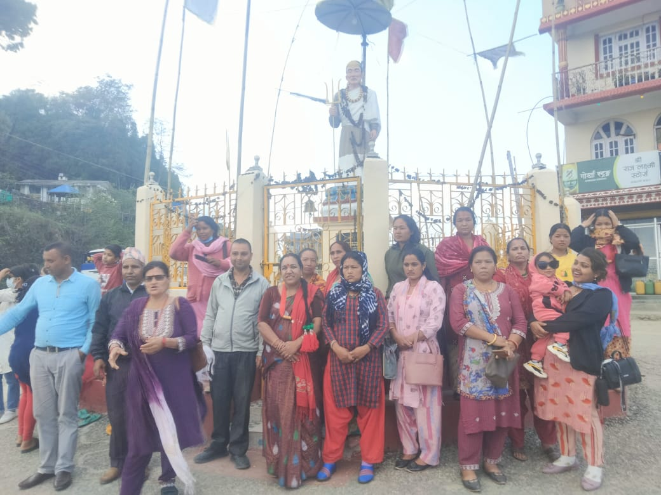
सहकारी शाखा क्षेत्र तर्फ सञ्चालित कार्यक्रमको केही तस्विरहरुः-
पूर्व सहकारी शिक्षा तालिम
पूर्व सहकारी शिक्षा तालिम समापन
सहकारी भ्रमण

Slide 28
आ)सामाजिक विकासः- क) स्वास्थ्य सेवा शाखाः-
स्वास्थ्य सेवा तर्फ पालिका स्तरीय स्वास्थ्य कार्यक्रमको वार्षिक समिक्षा गोष्ठी कार्यक्रम सम्पन्न भएको, पालिका स्तरमा स्वास्थ्य संस्थाहरुको मासिक बैठक तथा अर्धवार्षिक समिक्षा गोष्ठी सम्पन्न भएको, स्वास्थ्यकर्मीहरुको लागी ८ दिने इम्प्लान्ट तालिम कार्यक्रम सम्पन्न भएको, क्षयरोग सम्बन्धि कार्यक्रम सम्पन्न भएको, परिवार कल्याण कार्यक्रम अन्तर्गत परिवार नियोजन, किशोर किशोरी तथा प्रजनन् स्वास्थ्य कार्यक्रम सम्पन्न भएको, पोषण कार्यक्रम सम्पन्न भएको, मातृ तथा नवशिशू कार्यक्रम अन्तर्गत आमा सूरक्षा, गर्भवति उत्प्रेरणा सेवा र न्यानो झोला कार्यक्रम संचालन गरिएको, ANC to PNC Continnum कार्यक्रम सम्पन्न भएको, MNH Onsite coaching कार्यक्रम सम्पन्न भएको, CB-IMNCI समिक्षा कार्यक्रम सम्पन्न भएको, IMNCI onsite coaching कार्यक्रम सम्पन्न भएको, कोभिड­ १९ रोग विरुद्ध खोप अभियान तथा बस्टर खोप कार्यक्रम मार्फत First dose 92.2 %, Full dose 64.1%,first Additional dose 23.1% & 2nd additional dose 3.6% जनतामा खोप पूरा भएको, नियमित खोप सुदृढीकरण, पूर्ण खोप सुनिश्चितता, दीगोपनाका लागी सूक्ष्म योजना अध्यावधिक २ दिन र सरसफाई प्रवर्धन प्याकेज पुनर्ताजगी तालिम १ दिन गरी ३ दिन एवं पुर्ण खोप गा.पा.सुनिश्चितताको लागी खोप समन्वय समितिहरुको अभिमूखिकरण, स्वास्थ्यकर्मीहरुबाट वडामा घरधुरी सर्वेक्षण कार्यक्रम सम्पन्न भएको, प्रजनन् रुग्णता स्वास्थ्य कार्यक्रम सम्पन्न भएको छ ।
क्रमशः...............

Slide 29
स्वास्थ्य सेवा तर्फ क्रमश..........
प्रजनन् रुग्णता स्वास्थ्य कार्यक्रम सम्पन्न भएको, स्वास्थ्यकर्मीहरुको लागी DHIS-2 तथा HMIS सम्बन्धि ३ दिने तालिम कार्यक्रम सम्पन्न भएको, स्वास्थ्य चौकीको न्यूनतम सेवा मापदण्द कार्यक्रम सम्बन्धि अभिमूखिकरण, फलोअप तथा अनुगमन कार्यक्रम सम्पन्न भएको, नर्सिङ तथा सामाजिक सुरक्षा सेवा कार्यक्रम अन्तर्गत महिला सामुदायिक स्वास्थ्य स्वयंसेविकाहरुको अर्धवार्षिक तथा वार्षिक समिक्षा गोष्ठी कार्यक्रम सम्पन्न भएको, महिला सामदायिक स्वास्थ्य स्वयंसेविका दिंवस कार्यक्रम सम्पन्न भएको, पालिका अन्तर्गतका ३ वटा स्वास्थ्य संस्थाहरुको सामाजिक लेखा परीक्षण कार्यक्रम सम्पन्न भएको, सूरक्षित मातृत्व तथा जीवन सूरक्षा सम्बन्धि महिला सामूदायिक स्वास्थ्य स्वयंसेविकाहरुको स्वास्थ्य संस्था स्तरीय १ दिने समिक्षा गोष्ठी कार्यक्रम सम्पन्न भएको, स्थानीय स्वास्थ्य संस्था संचालन तथा व्यवस्थापन समितिको क्षमता अभिवृद्धी सम्बन्धि स्वास्थ्य संस्था स्तरीय २ दिने तालिम कार्यक्रम सम्पन्न भएको, आमा समूह तथा महिला सामुदायिक स्वास्थ्य स्वयंसेविकाहरुका लागी सामाजिक व्यवहार परिवर्तन सम्बन्धि अभिमूखिकरण कार्यक्रम सम्पन्न भएको, गर्भवति तथा सुत्केरी परिवारसंग अन्तरक्रिया कार्यक्रम सम्पन्न भएको, आमा समूह सूदृढीकरण कार्यक्रम सम्पन्न भएको, आमा सुरक्षा कार्यक्रम अन्तर्गत ग्रामिण अल्ट्रासाउण्ड कार्यक्रम संचालन गरिएको

Slide 30
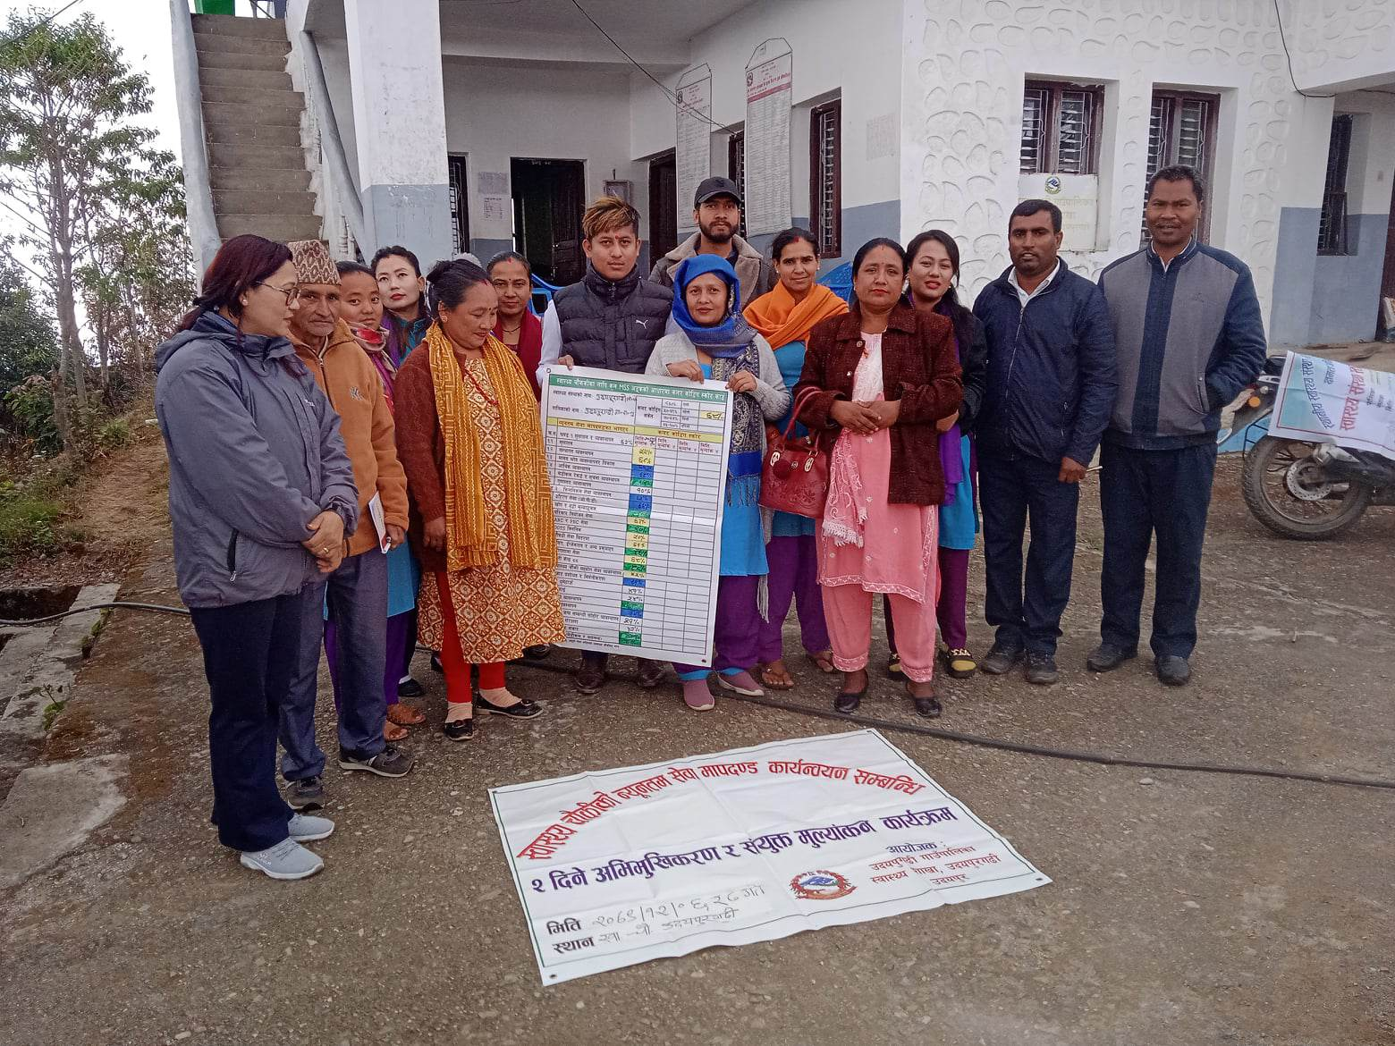
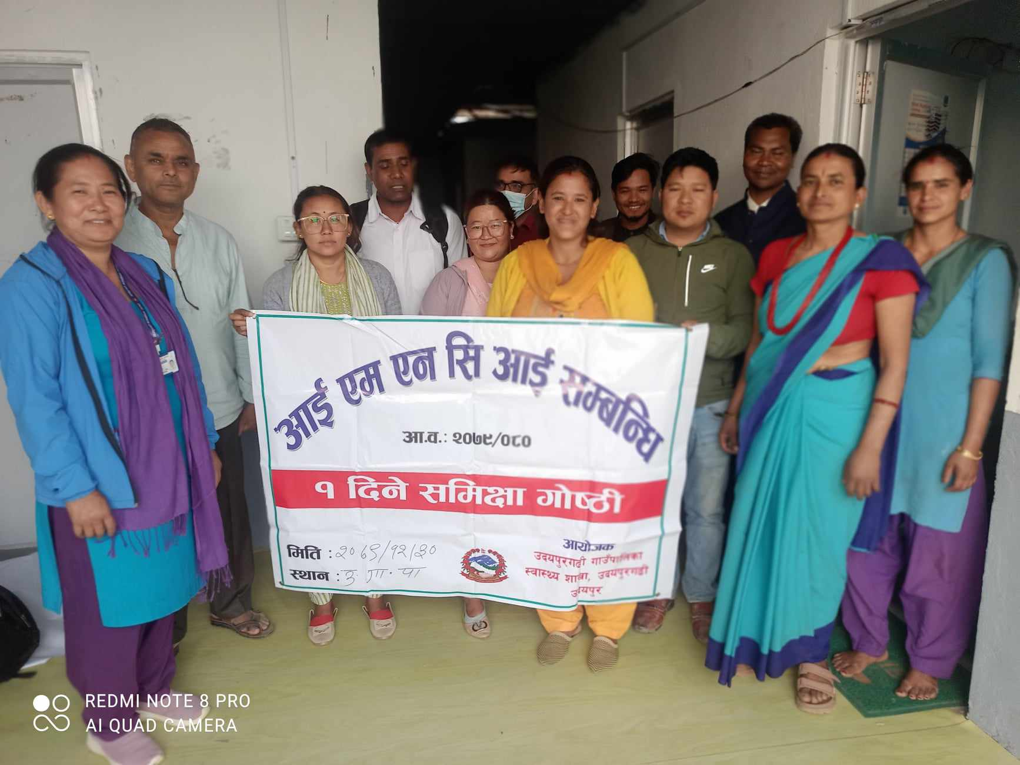
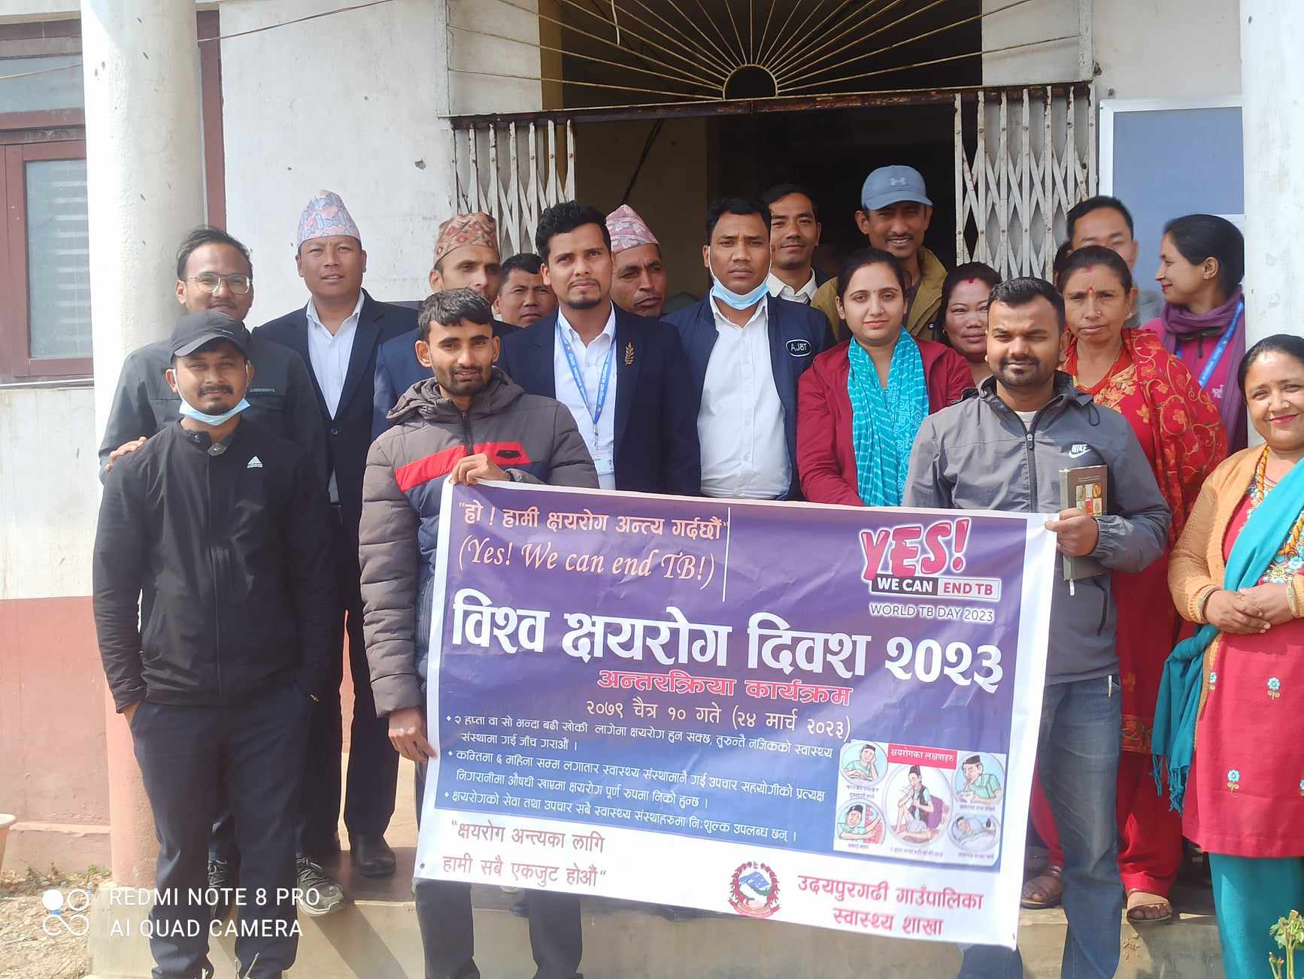
स्वास्थ्य सेवा क्षेत्र तर्फ सञ्चालित कार्यक्रमको केही तस्विरहरुः-

Slide 31
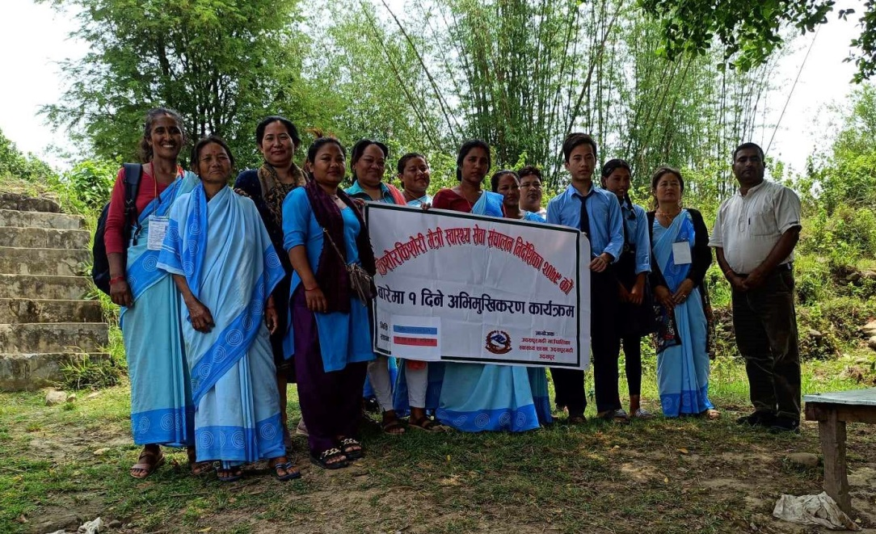
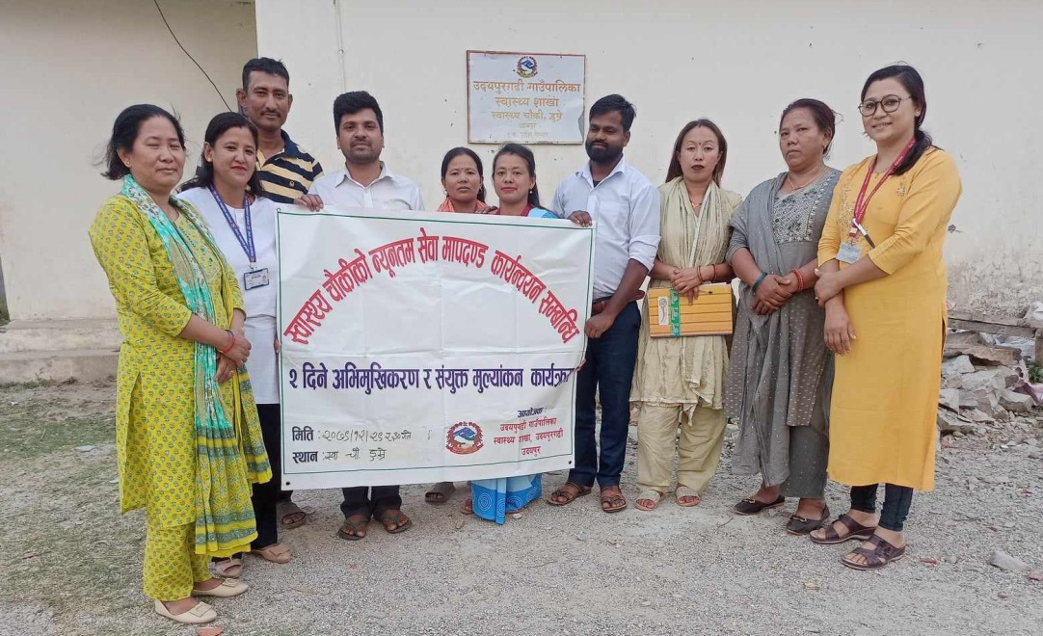
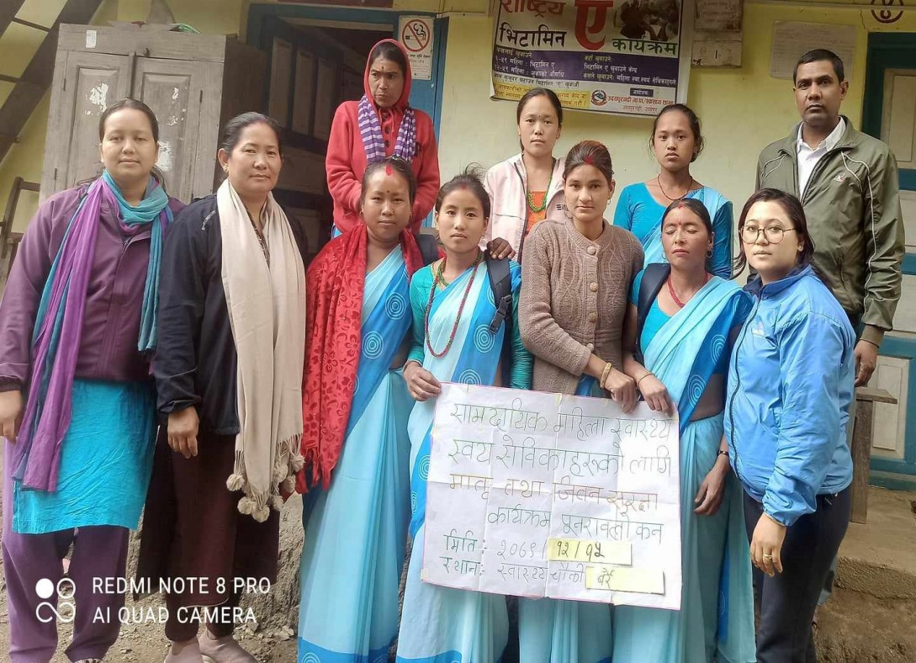
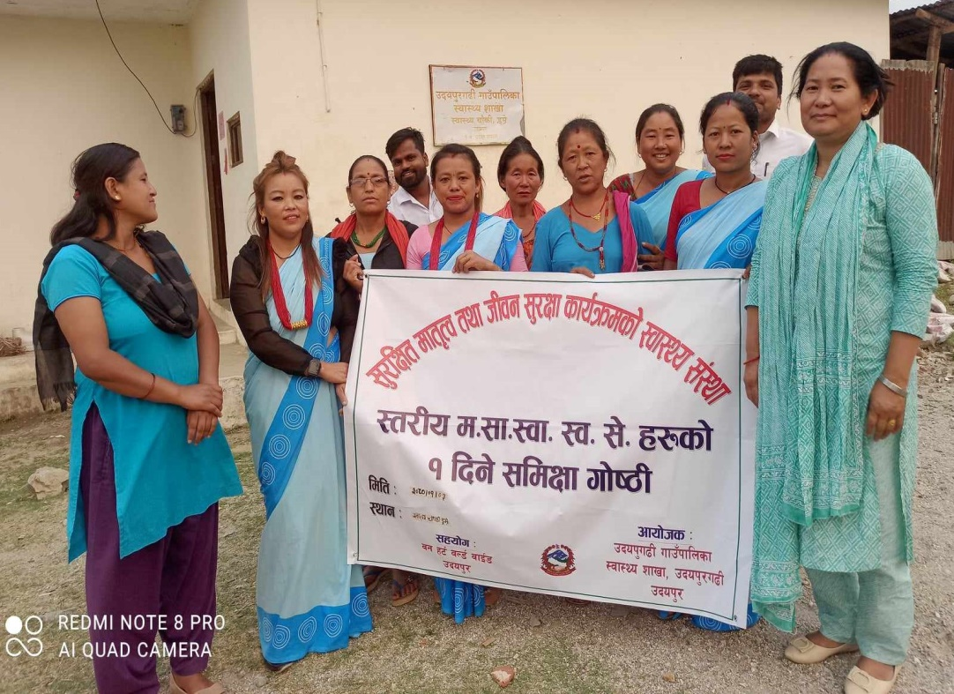
स्वास्थ्य सेवा क्षेत्र तर्फ सञ्चालित कार्यक्रमको केही तस्विरहरुः-

Slide 32
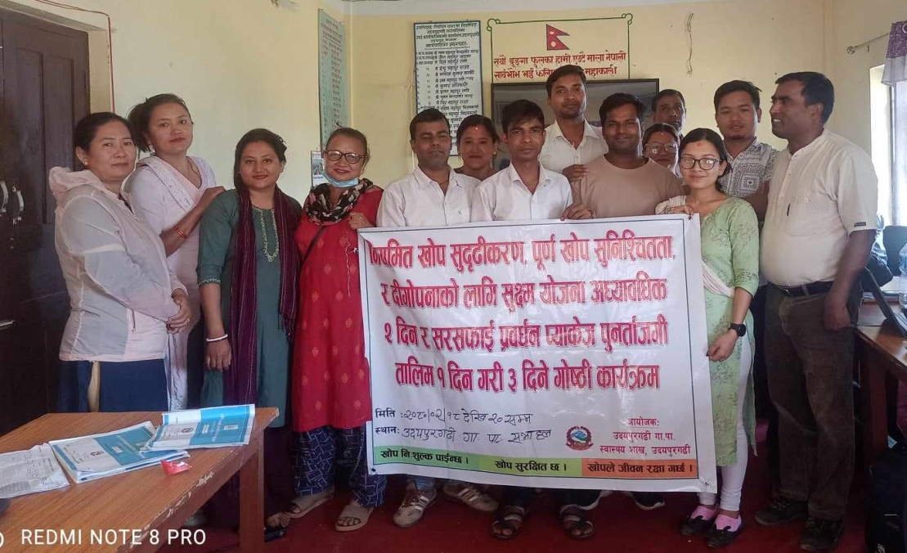
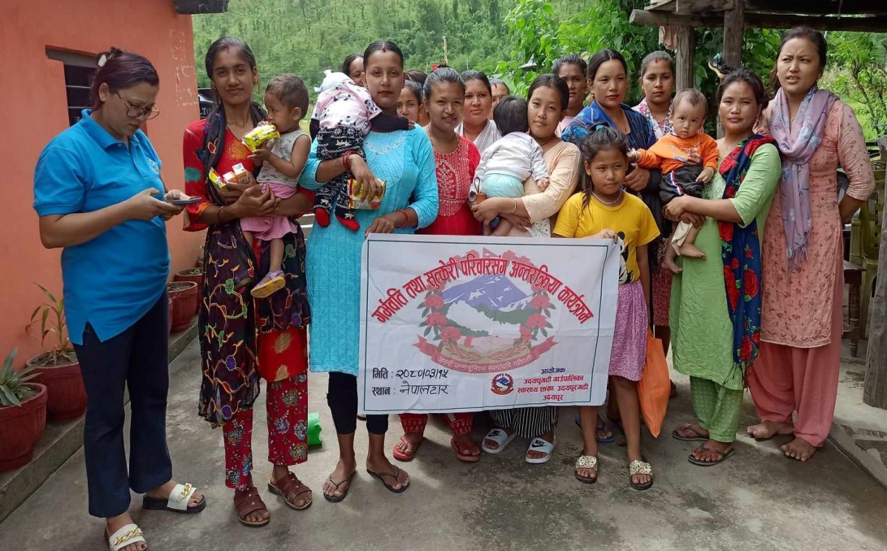
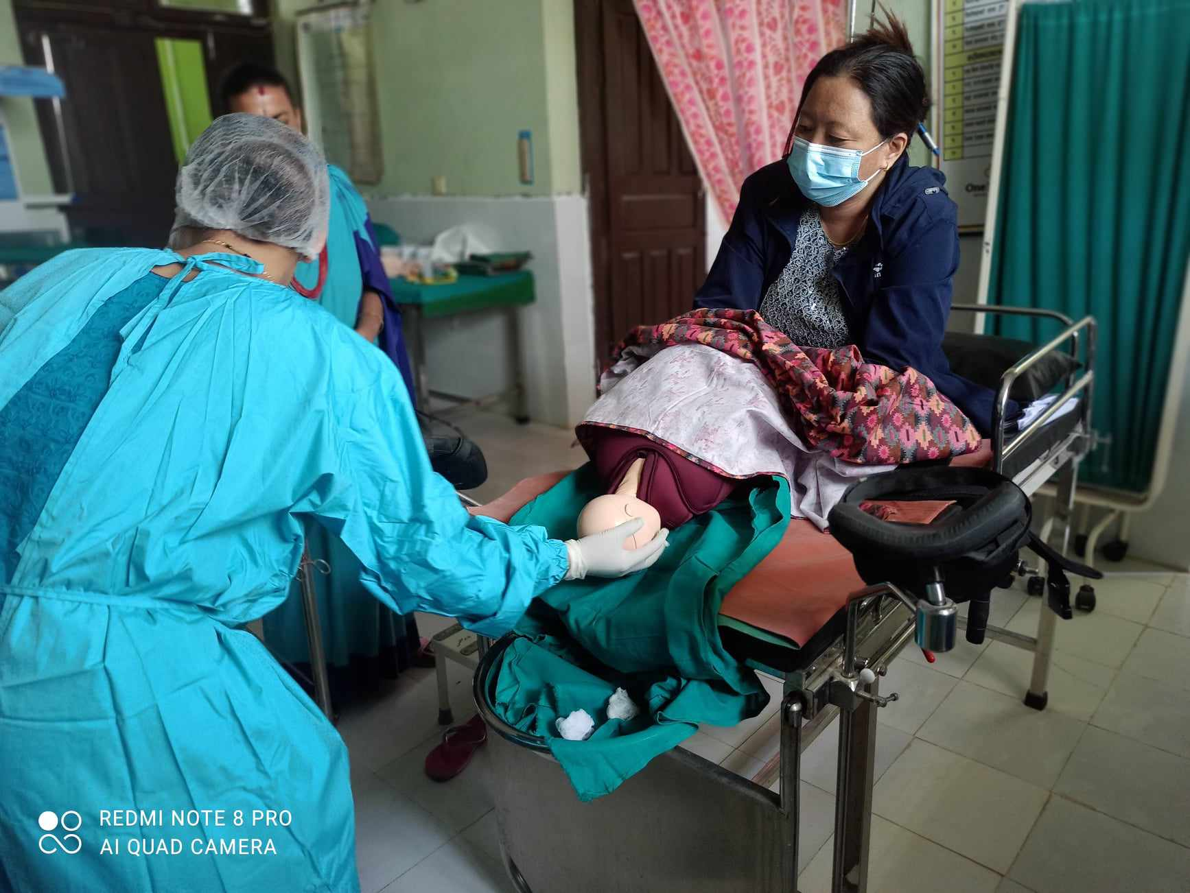
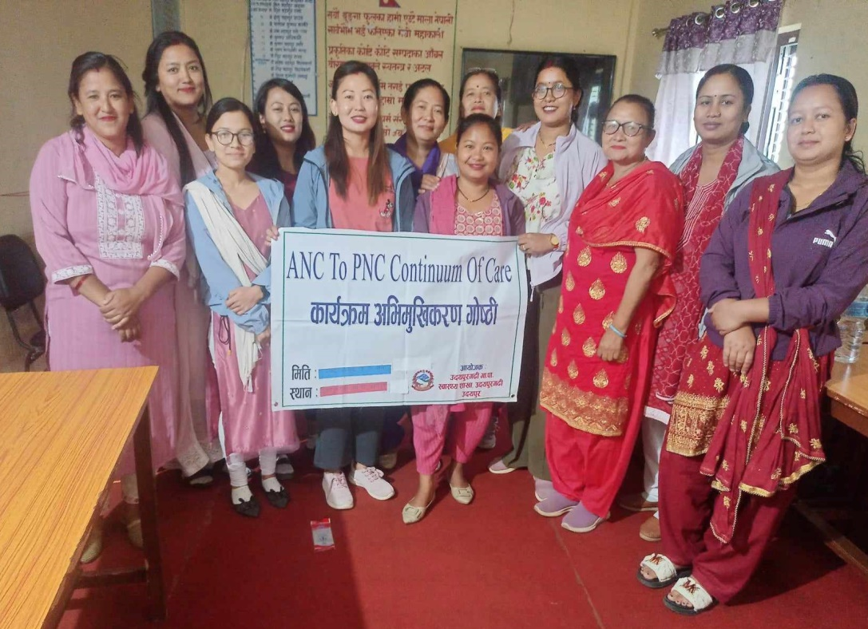
स्वास्थ्य सेवा क्षेत्र तर्फ सञ्चालित कार्यक्रमको केही तस्विरहरुः-

Slide 33
आ)सामाजिक विकासः- ख)बहुक्षेत्रीय पोषण शाखाः-
आ.व. २०७९/८० को संघीय तथा समानीकरण अनुदान तर्फका कार्यक्रमहरु समयमै सम्पन्न भएका छन् । पोषण सुधारका लागि विपन्न महिला सहकारी वा समूहमा आयआर्जनका लागि अनुदान ६,२५,०००।– दिएको । बाल अनुदानको प्रभावकारी उपयोगका लागि आमा तथा शिशु स्याहारकर्ताहरुलाई पोषण सम्बन्धी अभिमूखीकरण गरिएको । किशोरीहरुको नियमित विद्यालय सुनिश्चितता पोषण खानपान तथा सरसफाई सम्बन्धी किशोरी अभिभावक विद्यालय व्यवस्थापन समिति र शिक्षकबीच अन्तरक्रिया कार्यक्रम गरिएको । विद्यालयका छात्र छात्राहरुलाई व्यक्तिगत सरसफाई तथा हात धुने तरिका बारे अभिमूखीकरण कार्यक्रम गरिएको । महिला समूह सहकारी संस्थाका सदस्यहरुलाई आय आर्जनका तथा पोषण सम्बन्धी १ दिने तालिम सम्पन्न गरिएको छ । तपसिलका विद्यालयका छात्र छात्राहरुलाई सुद्ध पिउने पानीको लागि फिल्टर वितरण गरिएको
तपसिलः-
१. मा.वि. नेपालटार, उदयपुरगढी-६, २. मा.वि. बोहोरीबोट, उदयपुरगढी-६, ३. मा.वि. हाडेवास, उदयपुरगढी-७, ४. मा.वि. जल्केनी, उदयपुरगढी-४, ५. मा.वि. डुम्रे, उदयुरगढी-४, ६. आ.वि. पञ्चकन्य खोल्मे, उदयपुरगढी-८, ७. आ.वि. गैडाखोर, उदयपुरगढी-८,
जसमध्ये बहुक्षेत्रीय पोषण अन्तर्गत विनियोजित कुल बजेट रु. १५,००,०००।– मध्ये १४,२०,०००।–
(९४.६७%) खर्च भएको छ ।

Slide 34
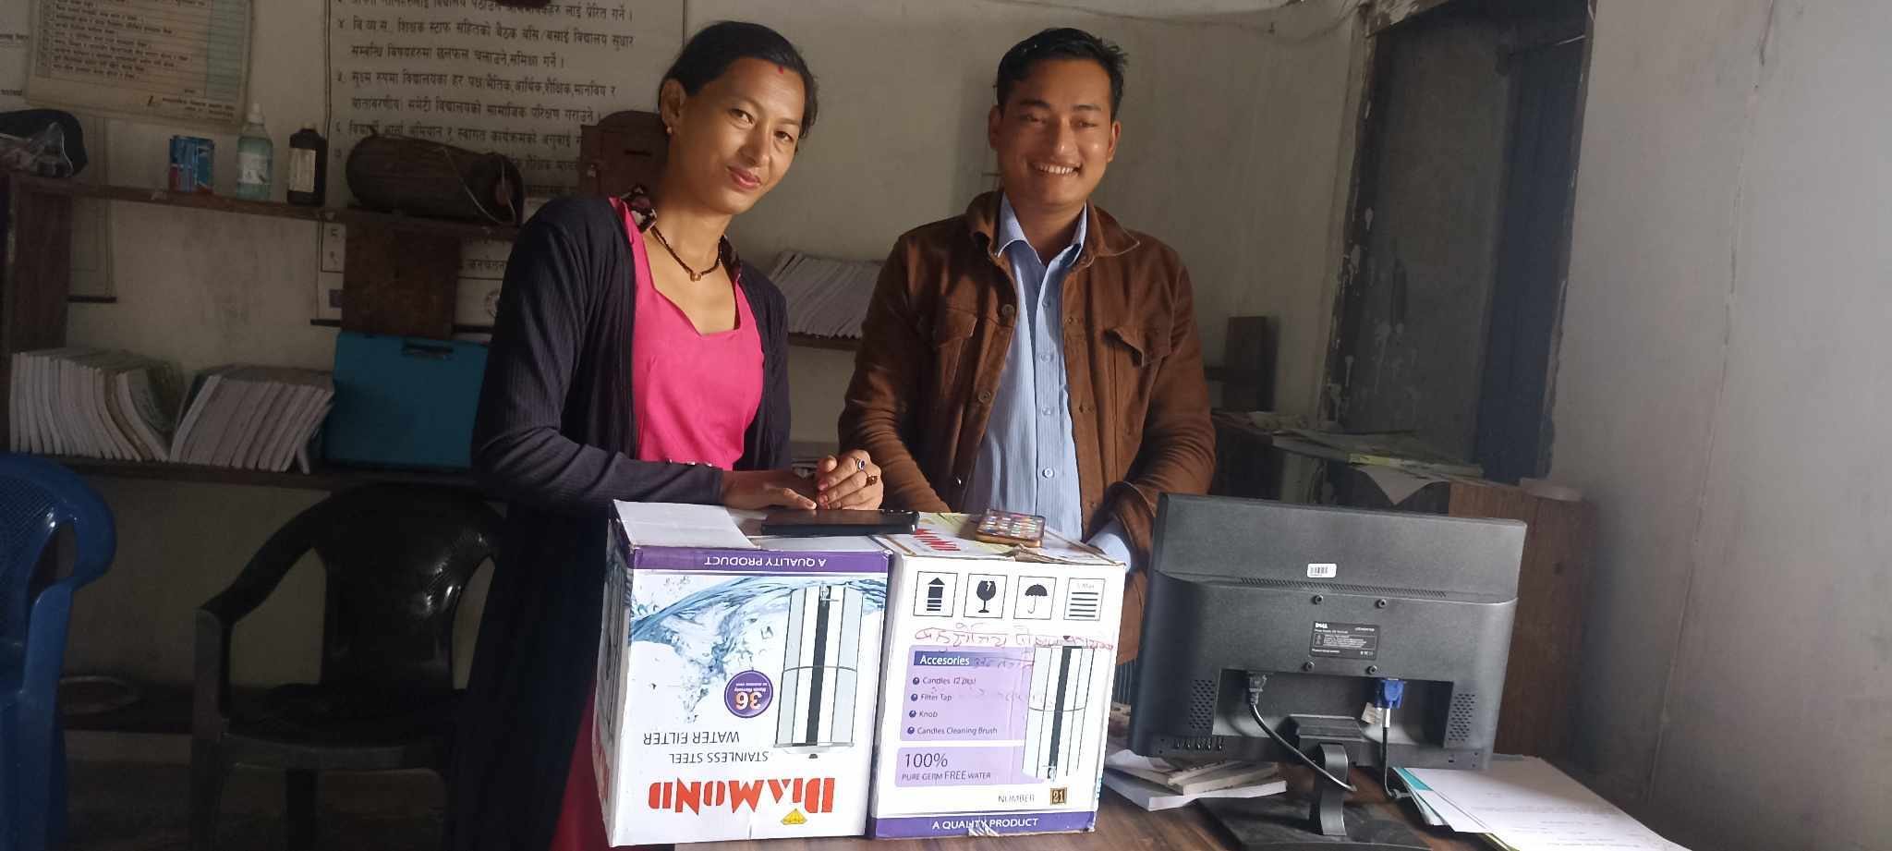
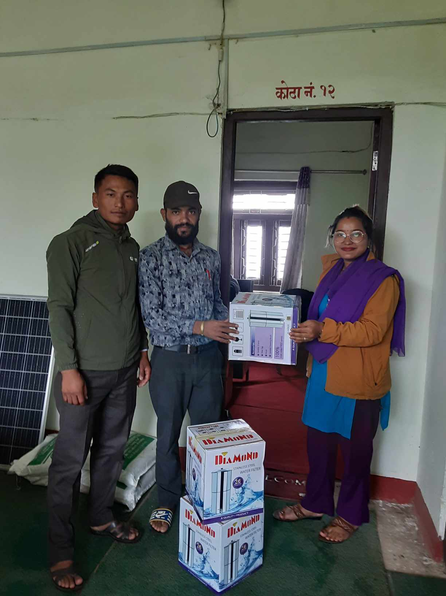
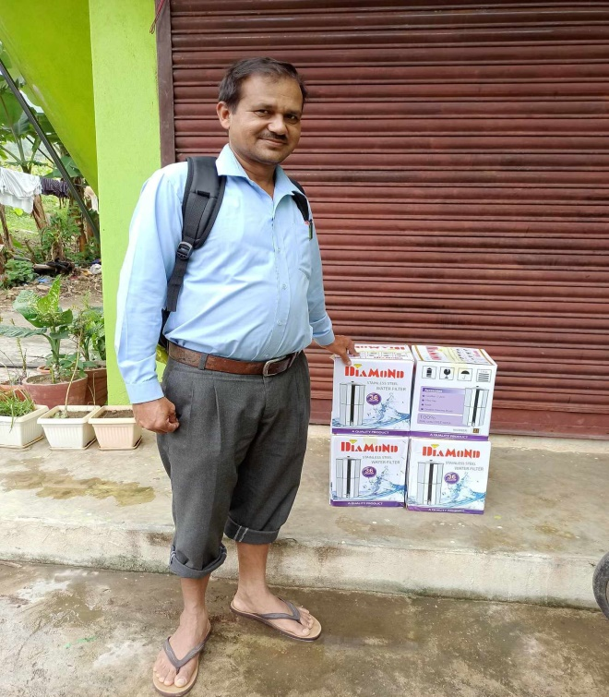
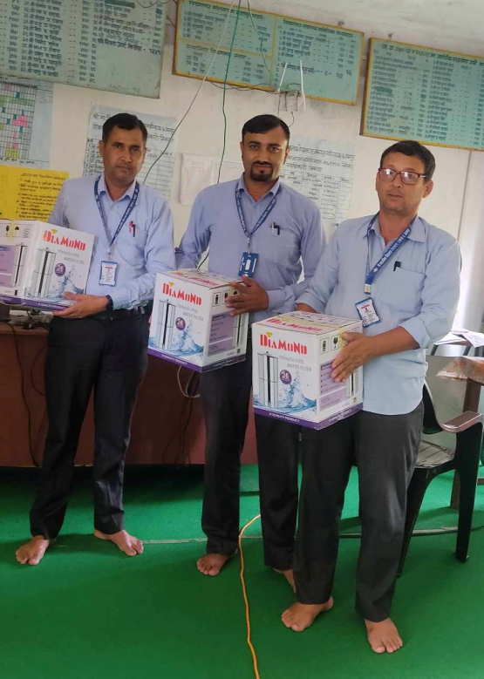
बहुक्षेत्रीय पोषण तर्फ भए गरेका कार्यहरुको केही झलकहरु:-
आ.वि. पञ्चकन्या,वडा नं.८, फिल्टर वितरण
मा.वि. हाडेवास, वडा नं.७, फिल्टर वितरण
मा.वि. नेपालटार,वडा नं.६, फिल्टर वितरण
मा.वि. डुम्रे वडा नं.४, फिल्टर वितरण

Slide 35
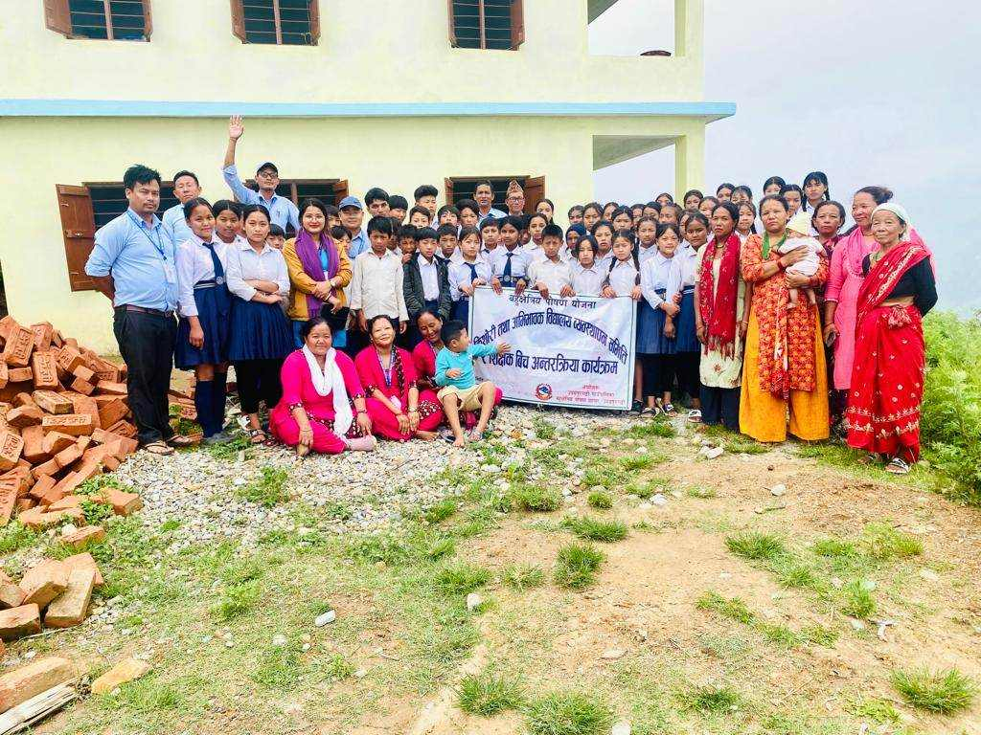
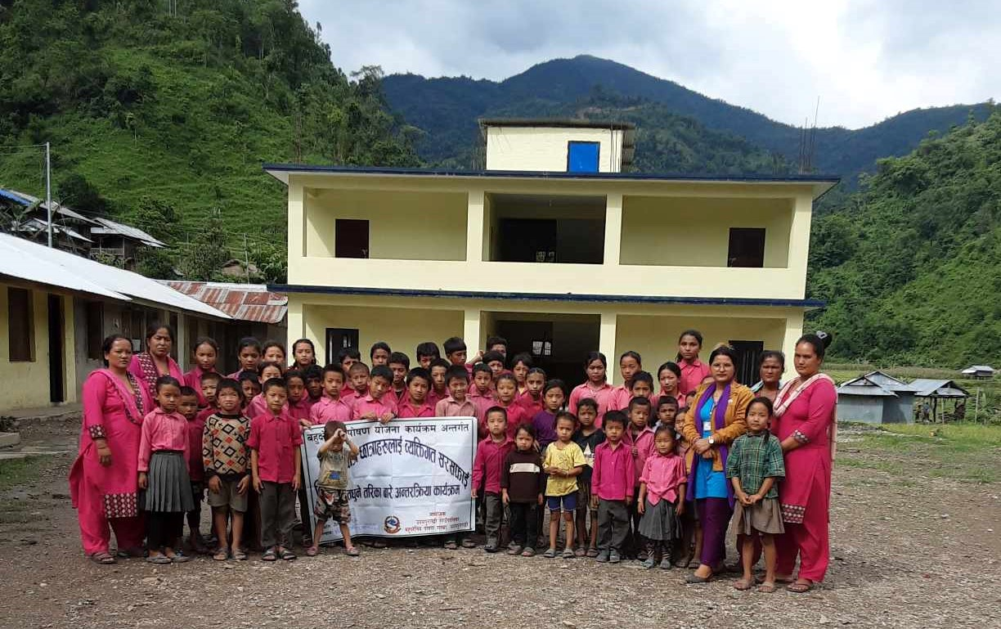
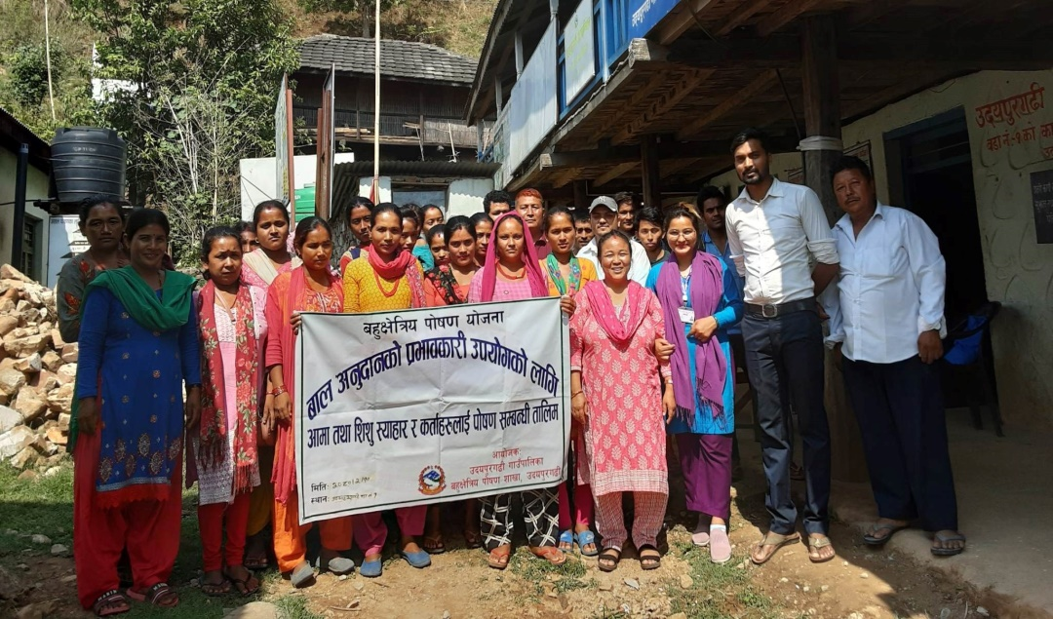
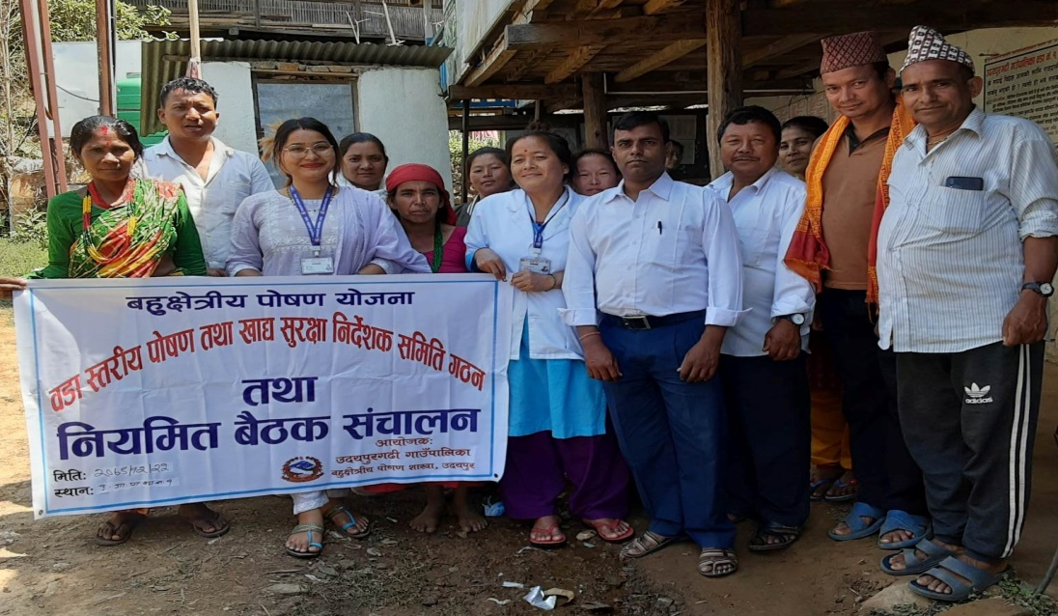
बहुक्षेत्रीय पोषण तर्फ भए गरेका कार्यहरुको केही झलकहरु:-
मा.वि. जल्केनी,वडा नं.४, अभिमूखीकरण तालिम
मा.वि. गैडाँखोर,वडा नं.८, सरसफाई तालिम
वडा नं.१, अभिमूखीकरण तालिम
वडा नं.१, नियमित वैठक

Slide 36
आ)सामाजिक विकासः- ग) शिक्षा शाखाः-
शिक्षा यूवा तथा खेलकुद शाखाको आ.व. २०७९।८० को गाँउपालिकामा (समानिकरण) तथा संघीय अनुदान तर्फका कार्यक्रमहरु समयमै सम्पन्न भएका छन् । नियमित रुपमा विद्यालयमा हुनुपर्ने निकासा गरिएको छ । विद्यालयका प्र.अ.हरुको शैक्षिक भ्रमण सञ्चालन गरिएको । राष्ट्रपति शैक्षिक सुधार कार्यक्र सञ्चालन गरिएको । शैक्षिक पात्रो प्रकाशन तथा वितरण गरिएको । आधारभूत तह १-८ स्थानीय तह पाठ्यक्रम निर्माण । राष्ट्रपति रनिङ शिल्ड प्रतियोगिता सञ्चान गरिएको । ICT, विज्ञान प्रयोगशाला, पुस्तकालय कार्यक्रम सञ्चालन गरिएको । नमुना विकास कार्यक्रम सञ्चालन रहेको । कक्षा ५ र ८ ICT सञ्चालन तथा प्रत्येक विद्यालयमा ई-हाजिरी जडान गरिएको छ । पुस्तकालय, विद्यालय भौतिक पूर्वाधार निर्माण, दिवा खाजा, पाठ्यपुस्तक अनुदान, छात्रवृत्ति लगायतका विद्यालयसँग सम्वन्धित अनुदान वितरण समयमै गएिको छ ।

Slide 37
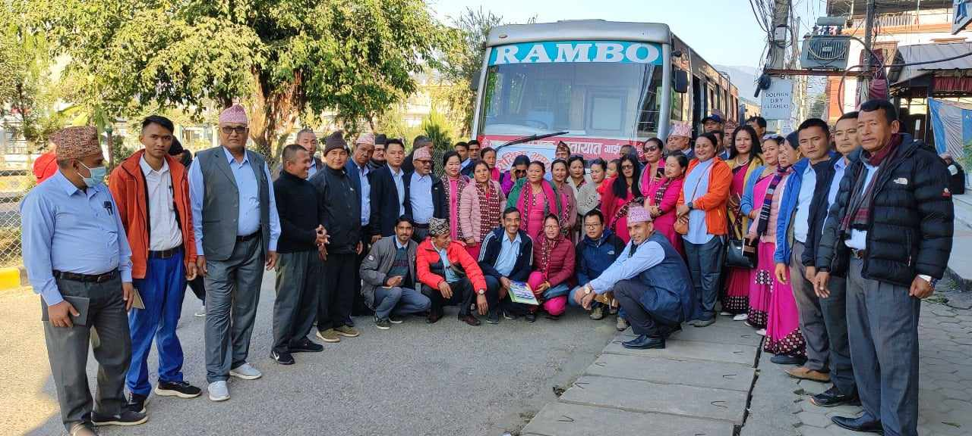
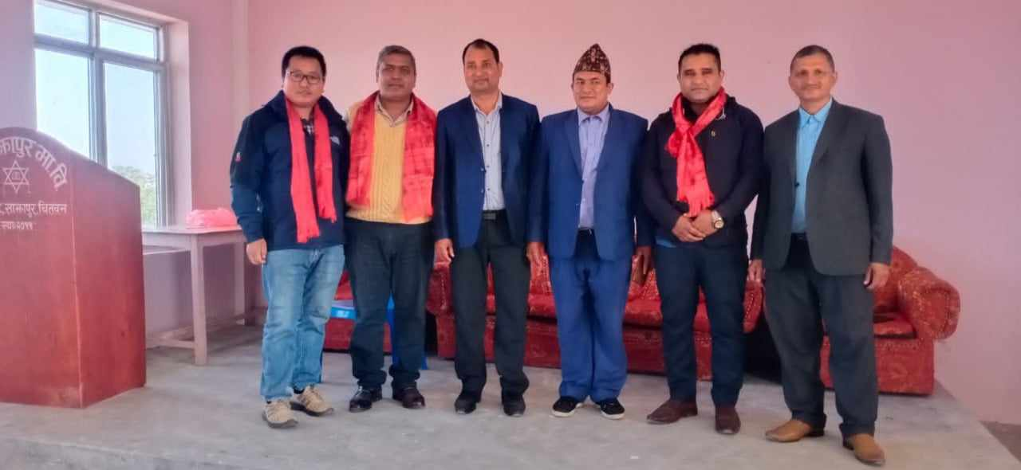
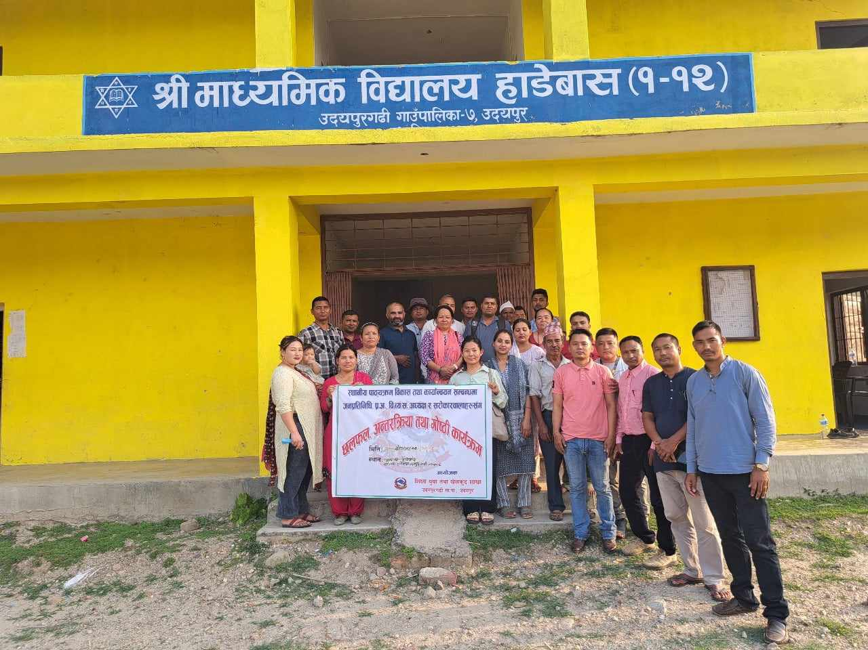
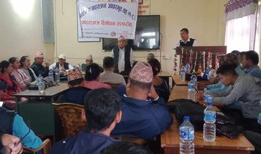
शिक्षा यूवा तथा खेलकुद शाखा अन्तर्गत भएका कार्यहरुको केही झलकहरुः-
प्र.अ. हरुको शैक्षिक भ्रमण
छलफल तथा अन्तरक्रिया कार्यक्रम
स्थानीय पाठ्यक्रम(१-८) विमोचन कार्यक्रम

Slide 38
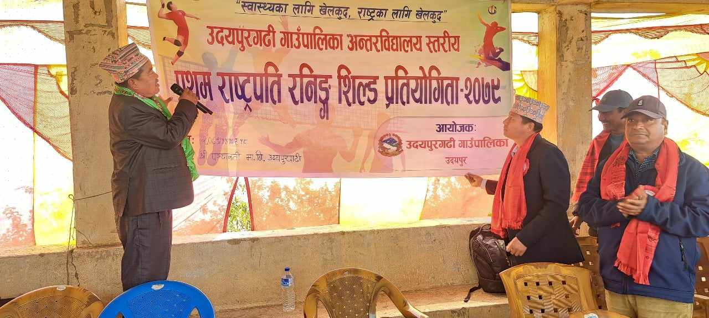
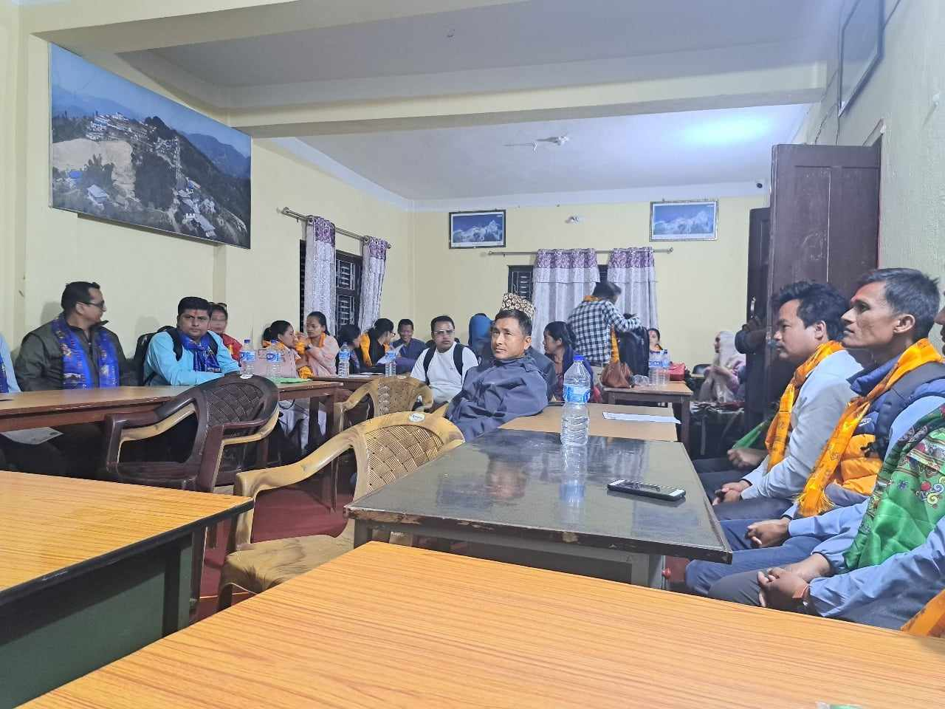
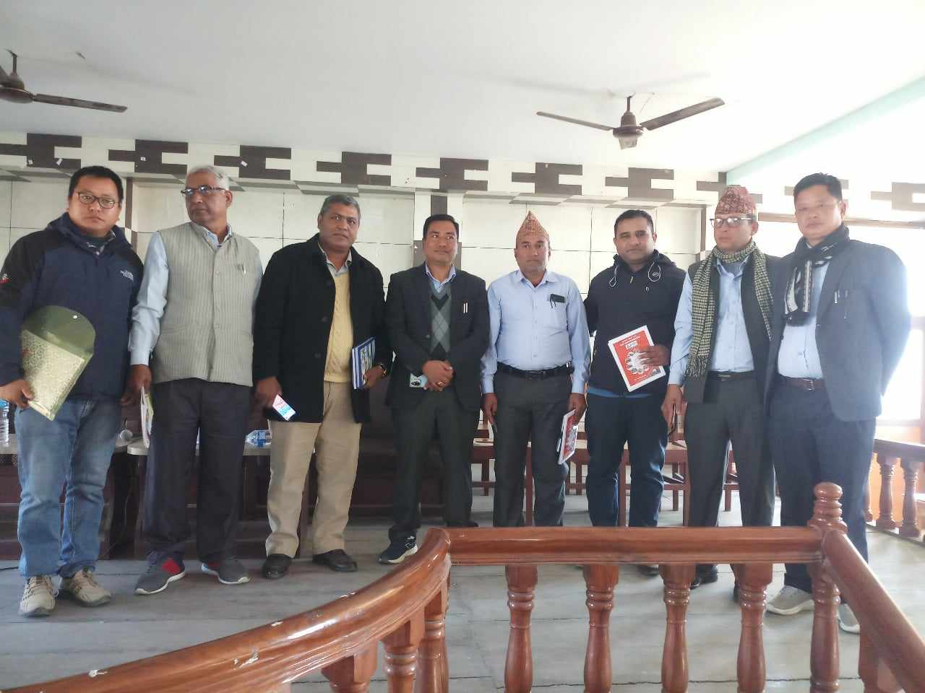
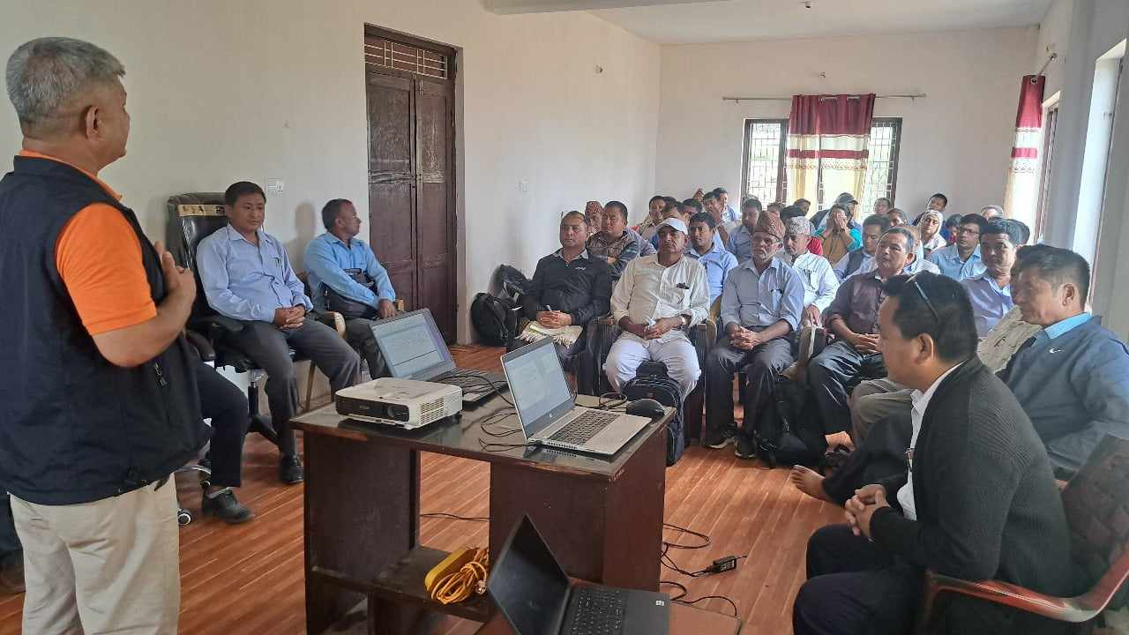
शिक्षा यूवा तथा खेलकुद शाखा अन्तर्गत भएका कार्यहरुको केही झलकहरुः-
राष्ट्रपति रनिङ प्रतियोगिता उद्घाटन समारोह

Slide 39
आ)सामाजिक विकासः- घ) उद्यम विकास तर्फः-
यस उदयपुरगढी गाउँपालिकामा “गरिबी निवारणका लागि लघु उद्यम विकास कार्यक्रम” अन्तर्गतको २०७९/80 को आर्थिक वर्षको प्रगति यस पालिकामा घरधुरी सर्वेक्षण PRA ३ वटा गरी 83 जनाको सर्वेक्षण फारम संकलन गरियो । समूह गठन ७ वटा गरी समूहमा आवद्ध भएका उद्यमीहरुलाई उद्यमशिलता विकासका ३ वटा तालिम सम्पन्न गरी ७० जनालाई उद्यमशीलता तालिम प्रदान गरिएको। जसबाट १० वटा व्यवसाय छनौट भएका छन् । त्यसको व्यवसायिक योजना तयारी गर्ने काम गरी ७९ जनालाई सीप तालिम दिइसकिएको छ । प्रविधि हस्तान्तरण ६० जनालाई गरिएको छ । आवश्यक्ता पहिचान 83 जनाको गरी स्तरोन्नती सीप तालिम स्तरोन्नती तर्फ ४२ जनालाई दिएको र प्रविधि प्राप्त गर्ने लघु उद्यमीको संख्या १२ जना रहेको अवस्था छ ।
लघु उद्यम विकास कार्यक्रमको लागि आएको जम्मा बजेट 29,००,०००।– मध्ये बाट 29,00,000।– (100%) रुपैयाँ खर्च भएको छ । जस मध्ये नयाँ उद्यमी तर्फ २3,६०,०००।– स्तरोन्नती तर्फ ४,००,०००।–र प्रविधि हस्तान्तरणका लागि १,४०,०००।– रहेको छ ।

Slide 40
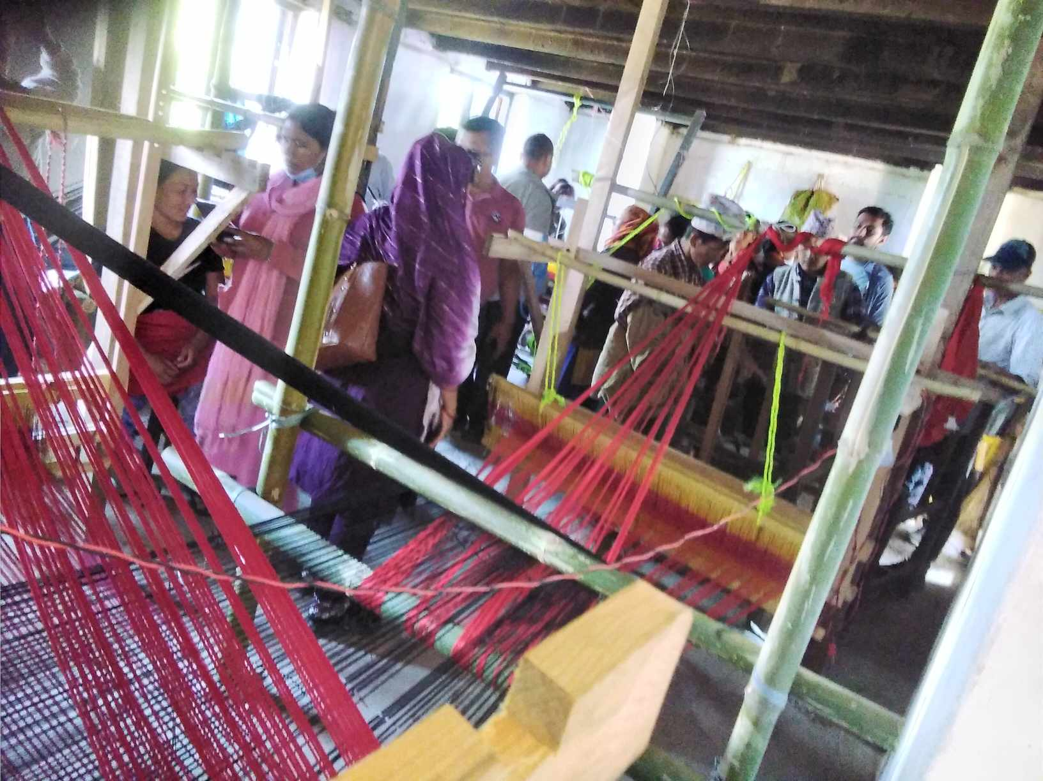
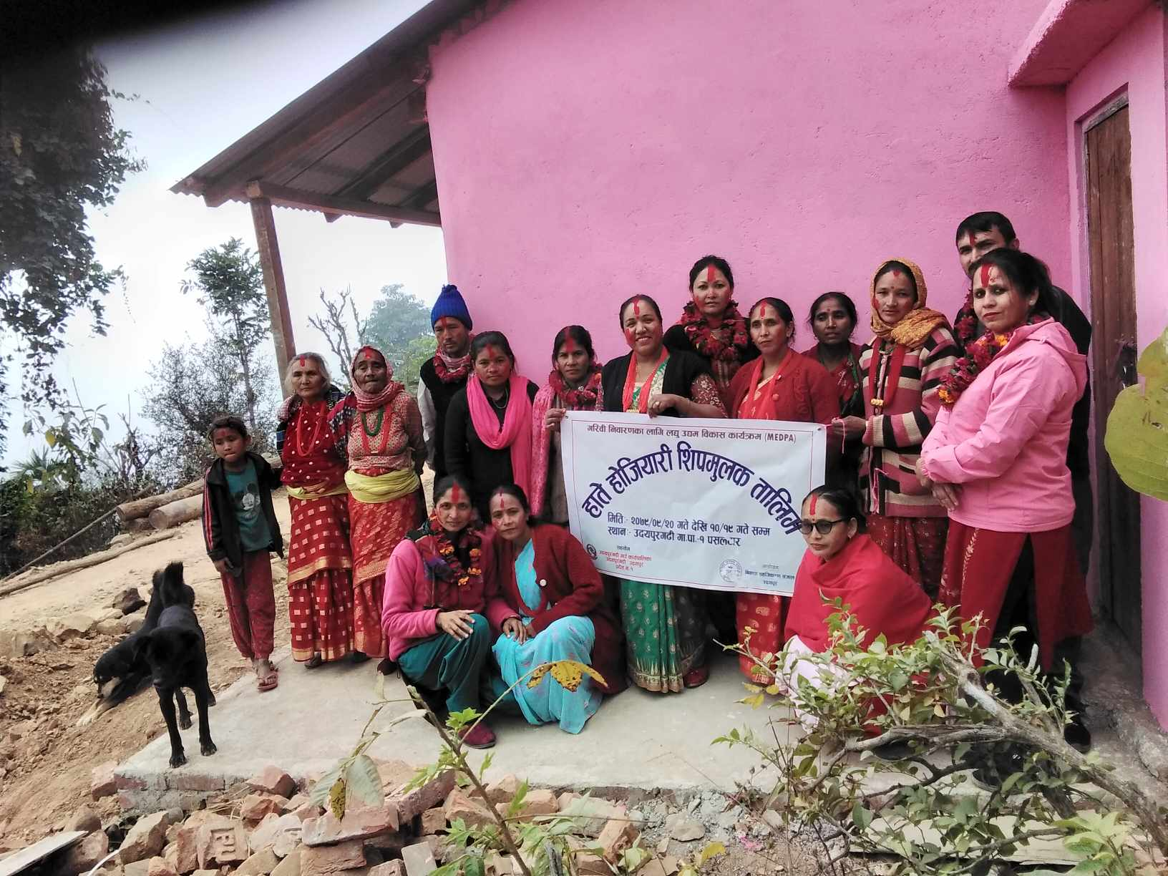
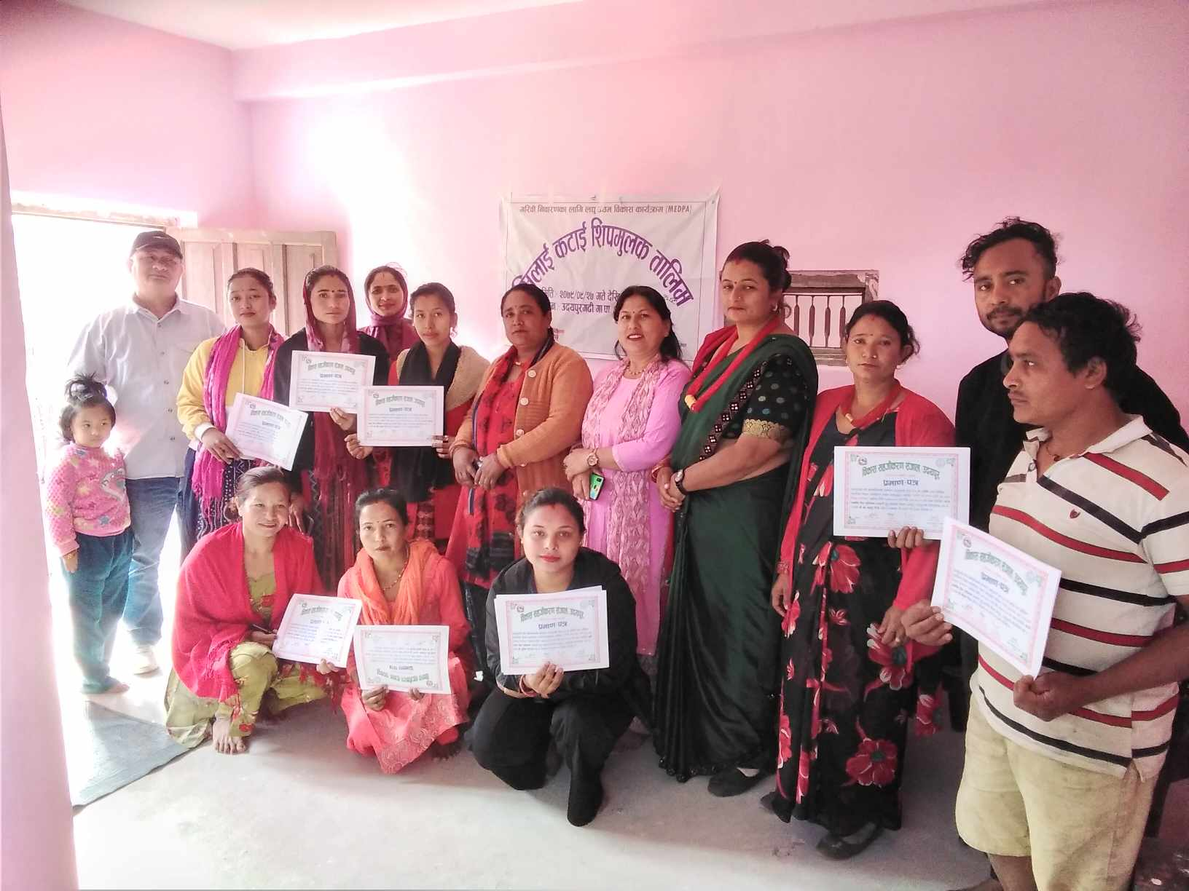
उद्यम विकास क्षेत्र अन्तर्गत भएका कार्यहरुको केही झलकहरुः-
वडा नं.२, को ढाका तालिम
वडा नं. १, २, ३, ७ उद्यमीहरुको अवलोकन तेह्रथुम
वडा नं. १ को हाते होजियारी तालिम
वडा नं. ५ सिलाई कटाई, व्युटिपार्लर र आरन तालिम समापन

Slide 41
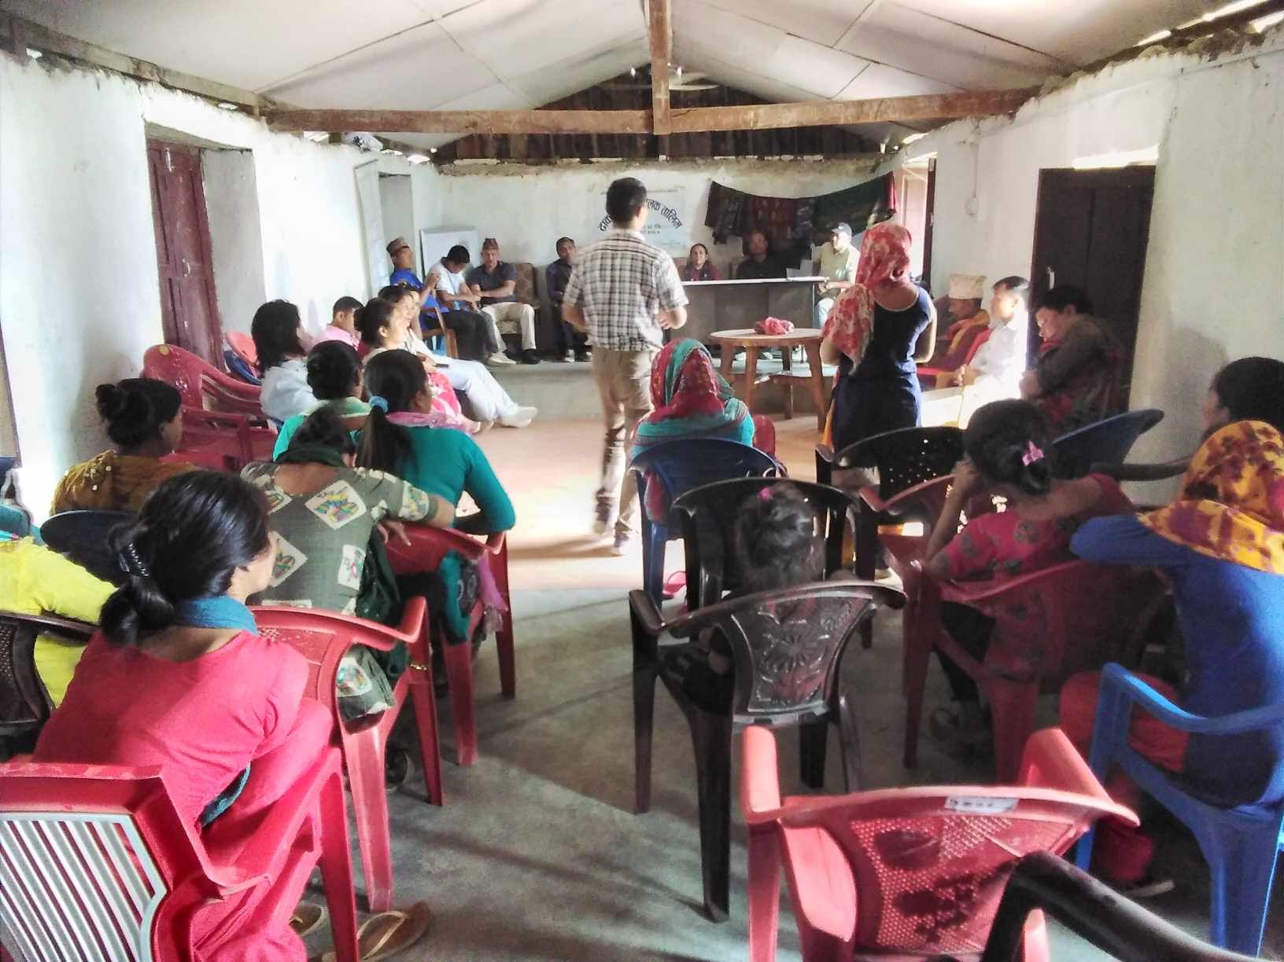
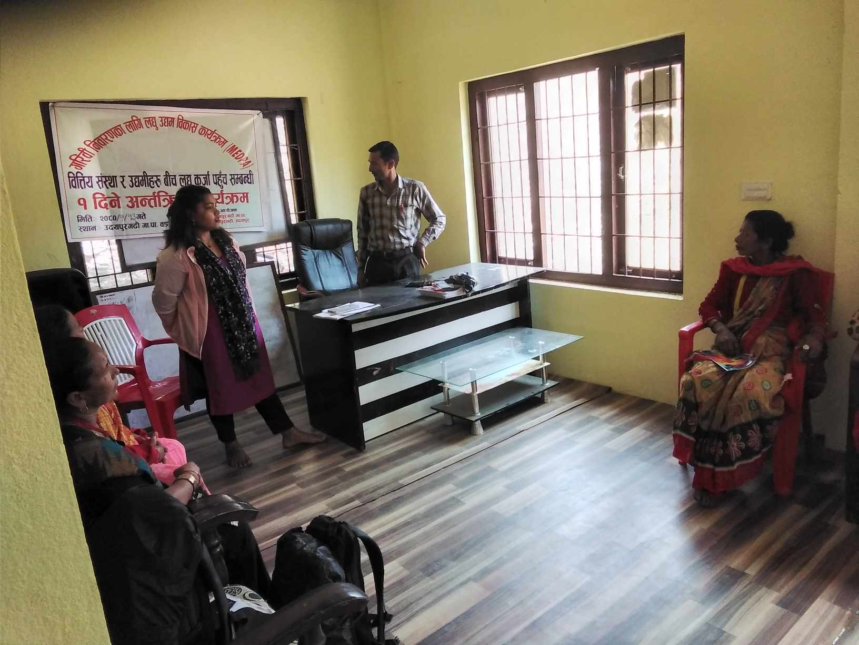
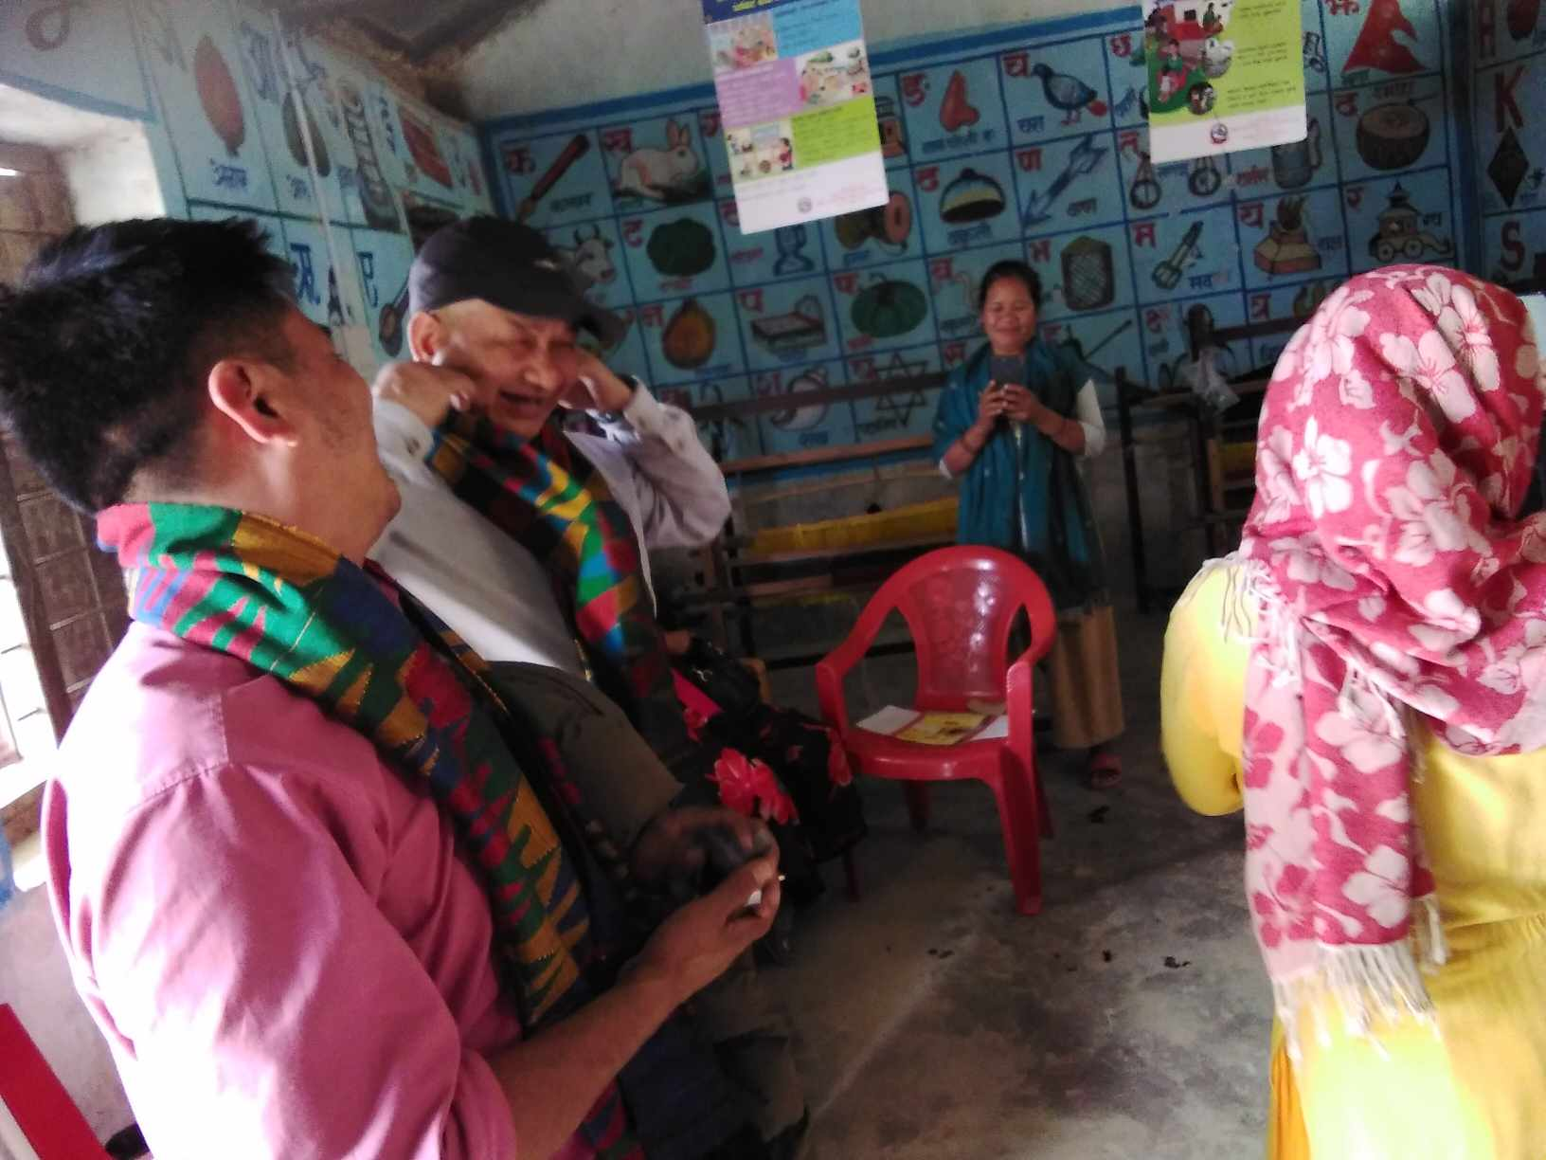
उद्यम विकास क्षेत्र अन्तर्गत भएका कार्यहरुको केही झलकहरुः-
वडा नं.५, चप्पल तालिम
वडा नं. ७, ढाका तालिम समापन
वडा नं.१, २ र ३, लघु कर्जा कार्यक्रम
वडा नं. ७, ढाका तालिम अनुगमन

Slide 42
आ)सामाजिक विकासः- ङ) प्रधानमन्त्री रोजगार तर्फः-
आ.व. २०७९।०८० का लागि पुरूष १८० र महिला २३९ गरि जम्मा ४१९ जना बेरोजगारहरू EMIS मा प्रविष्ट गरी सूचिकृत गरेको ।
सूचिकृत ४१९ जना बेरोजगारहरू मध्ये महिला ४३ जना र पुरूष २३ जना गरि जम्मा ६६ जनालाई औषतमा ९८.४१ दिनको रोजगारी उपलब्ध गराईएको ।
प्रधानमन्त्री रोजगार कार्यक्रम तर्फ वडा नं. १, २, ४ र ७ मा १/ १ वटा वडा नं. ५ मा ६ वटा, वडा नं. ६ र ८ मा ३ / ३ वटा गरि जम्मा १६ वटा योजनाहरू सञ्चालन भएका ।
नेपाल सरकारको श्रोतबाट ९ र विश्व बैंकको श्रोतबाट ७ वडा योजनाहरू सञ्चालन भएका ।
प्रधानमन्त्री रोजगार कार्यक्रमको कूल बजेट रू. 5944000।- मध्ये रू. 5362460।- ( 91.22%) बजेट खर्च भएको ।
ज्यालामा मात्र रू. 3747615।- खर्च भएको ।
पालिकाबाट विनियोजित रू ८ लाख मध्ये रू. ७ लाख ७४ हजार 905.50।- रकमले क्रेट जालि लगायत र आयोजनाका लागि आवश्यक पर्ने निर्माण सामाग्रि खरिद गरेको ।
आवश्कताको आधारमा लागत साझेदारिमा १२ वटा र प्रधानमन्त्री रोजगार कार्यक्रमबाट मात्र ४ वटा योजनाहरू सञ्चालन गरेको ।
लाभग्राहीहरूलाई बैंकमा व्यक्तिगत खाता खोल्न लगाई बैंक मार्फत ज्याला भुक्तानी गरेको ।
क्रमशः...............

Slide 43
प्रधानमन्त्री रोजगार तर्फ क्रमश..........
लागत साझेदारी नगरेका योजनाहरूको तुलनामा लागत साझेदारीमा सञ्चालित योजनाहरू
ज्यादा प्रभावकारी, दिगो र उच्च गुणस्तरीय भएका ।
सबै लाभग्राहिहरूलाई अभिमुखीकरण गरी लाभग्राही परिचय पत्र दिएर मात्र काममा लागाईएको ।
सबै लाभग्राहीहरूको सात लाख बराबरको बीमा गरिएको
आ.व.२०८०।०८१ का लागि २४४ पुरूष र ३४८ महिला गरि जम्मा जम्मा ५९२ जना बेरोजगारहरूलाई सूचिकृत गरि रोजगार व्यवस्थापन सूचना प्रणालीमा प्रविष्ट गरिएको ।
विभिन्न समय र स्थानमा प्राप्त भएका रोजगारी र तालिमका अवसरहरूबारे सरोकारवालाहरूलाई जानकारी गराईएको ।
एक जनाको श्रम स्वकृति गरेको ।
बैदेशिक रोजगारीमा जानको लागि राहदानी बनाउने लगायत बैदेशिक रोजगारी सम्बन्धी जानकारी ७ जनालाई व्यक्तिगत रूपमा अभिमूखीकरण गरेको ।
श्रमको सम्मान राष्ट्रको अभियान सञ्चालन गरेको ।
पालिकास्तरीय रोजगार रणनीति तयार पारेको ।
सुचिकृत बेरोजगारहरूलाई रोजगारी उपलब्ध गराउन रोजगारदाताहरूसँग परामर्श गरेको ।
बैदेशिक रोजगारीका अवसरहरु समेत सरोकारवालाहरुलाई सम्प्रेषण गरेको ।

Slide 44
प्रधानमन्त्री रोजगार सेवा अन्तर्गत भएका कार्यहरुको केही झलकहरुः-
गुम्बा सिडी निर्माण वडा नं. ६
धप्पर सिंचाई कलो निर्माण
अठासीधाम सिढी निर्माण
गैडाखोर कुलो निर्माण

Slide 45
प्रधानमन्त्री रोजगार सेवा अन्तर्गत भएका कार्यहरुको केही झलकहरुः-
पाडे भञ्ज्याङ, चुलाढुङ्गा, डुम्रे, जल्केनी, उदयपुरगढी सडक मर्मत
देउलीकुना बाहुनिटार हुँदै धिले खोला बाटो मर्मत
पाडे भञ्ज्याङ, चुलाढुङ्गा, डुम्रे, जल्केनी, उदयपुरगढी सडक मर्मत
गुम्बा जाने सिडी निर्माण वडा नं. ६

Slide 46
आ)सामाजिक विकासः- च) सामाजिक सुरक्षा तथा पञ्जिकरण तर्फः-
क्र. स. | कार्यक्रमहरुको नाम र कूल संख्या | कूल बजेट रु हजारमा | हालसम्म सम्पन्न गरिएका कार्यक्रम संख्या | वित्तीय प्रगतीको अवस्था खर्च रकम | सुरु गर्न बाकिँ कार्यक्रमको संख्या र रकम | कैफियत
 | जम्मा ८ वटा | १४,३३
 | जम्मा | १४,३३ | ८ | १३,७२ | ० | ९५.७४ % खर्च

Slide 47
सामाजिक सूरक्षा भत्ता पहिलो त्रैमाशिक किस्ता निकाशा तथा वितरण :-
lgsf;f ljj/0f |  |  |  |  | vr{ ljj/0f |  | afFsL tyf lkmtf{ /sd
nlIft ju{ | hDdf ;+Vof | b/ | dlxgf ;+Vof | lgsf;f /sd | ljt/0f ;+Vof | vr{ /sd
h]i7 gful/s &) jif{ | 1687 | 4000 | 3 | 18878054 | 1653 | 18565923 | 312131
h]i7 gful/s eQf -blnt_ | 220 | 2660 | 3 | 1731660 | 218 | 1715700 | 15960
h]=gf= Psn dlxnf | 189 | 2660 | 3 | 1497580 | 186 | 1473640 | 23940
ljwjf | 374 | 2660 | 3 | 2936640 | 364 | 2859500 | 77140
k"0f{ ckfË s ju{ | 59 | 3990 | 3 | 706230 | 59 | 706230 | 0
cflz+s ckfË v ju{ | 200 | 2128 | 3 | 1272544 | 197 | 1257648 | 14896
afnaflnsf | 312 | 532 | 3 | 480173 | 273 | 423008 | 57165
hDdf | 3041 |  |  | 2,75,02,881 | 2950 | 2,70,01,649 | 5,01,232

Slide 48
सामाजिक सूरक्षा भत्ता दोश्रो त्रैमाशिक किस्ता निकाशा तथा वितरण :-
lgsf;f ljj/0f |  |  |  |  | vr{ ljj/0f |  | afFsL tyf lkmtf{ /sd | s}
nlIft ju{ | hDdf ;+Vof | b/ | dlxgf ;+Vof | lgsf;f /sd | ljt/0f ;+Vof | vr{ /sd
h]i7 gful/s &) jif{ | 1730 | 4000 | 3 | 20692845 | 1722 | 20154886 | 537959 | ३२०९ जनाको निकाशा भएको ।
h]i7 gful/s eQf -blnt_ | 228 | 2660 | 3 | 1800820 | 225 | 1782200 | 18620
h]=gf= Psn dlxnf | 197 | 2660 | 3 | 1561420 | 194 | 1537480 | 23940
ljwjf | 386 | 2660 | 3 | 3061660 | 375 | 2984520 | 77140
k"0f{ ckfË s ju{ | 72 | 3990 | 3 | 846146 | 71 | 842156 | 3990
cflz+s ckfË v ju{ | 247 | 2128 | 3 | 1566208 | 246 | 1547056 | 19152
afnaflnsf | 350 | 532 | 3 | 531180 | 308 | 474896 | 56284
hDdf | 3210 |  |  | 3,00,60,279 | 3141 | 2,93,23,194 | 7,37,085

Slide 49
सामाजिक सूरक्षा भत्ता तेश्रो त्रैमाशिक किस्ता निकाशा तथा वितरण :-
lgsf;f ljj/0f |  |  |  |  | vr{ ljj/0f |  | afFsL tyf lkmtf{ /sd | s}
nlIft ju{ | hDdf ;+Vof | b/ | dlxgf ;+Vof | lgsf;f /sd | ljt/0f ;+Vof | vr{ /sd
h]i7 gful/s &) jif{ | 1753 | 4000 | 3 | 20682072 | 1706 | 20170257 | 511815
h]i7 gful/s eQf -blnt_ | 233 | 2660 | 3 | 1831364 | 229 | 1804795 | 26569
h]=gf= Psn dlxnf | 206 | 2660 | 3 | 1611251 | 202 | 1581991 | 29260
ljwjf | 401 | 2660 | 3 | 3149265 | 390 | 3069640 | 79625
k"0f{ ckfË s ju{ | 71 | 3990 | 3 | 849870 | 70 | 837900 | 11970
cflz+s ckfË v ju{ | 245 | 2128 | 3 | 1557769 | 243 | 1545001 | 12768
afnaflnsf | 366 | 532 | 3 | 559863 | 324 | 499784 | 60079
hDdf | 3,275 |  |  | 3,02,41,454 | 3164 | 2,95,09,368 | 7,32,086

Slide 50
सामाजिक सूरक्षा भत्ता चौथो त्रैमाशिक किस्ता निकाशा तथा वितरण :-
lgsf;f ljj/0f |  |  |  |  | vr{ ljj/0f |  | afFsL tyf lkmtf{ /sd | s}
nlIft ju{ | hDdf ;+Vof | b/ | dlxgf ;+Vof | lgsf;f /sd | ljt/0f ;+Vof | vr{ /sd
h]i7 gful/s &) jif{ | 1771 | 4000 | 3 | 21021515 | 1751 | 20781509 | 240006
h]i7 gful/s eQf -blnt_ | 230 | 2660 | 3 | 1790180 | 228 | 1776880 | 13300
h]=gf= Psn dlxnf | 217 | 2660 | 3 | 1715700 | 214 | 1691760 | 23940
ljwjf | 382 | 2660 | 3 | 3035060 | 375 | 2979200 | 55860
k"0f{ ckfË s ju{ | 71 | 3990 | 3 | 849870 | 60 | 837900 | 11970
cflz+s ckfË v ju{ | 242 | 2128 | 3 | 1544928 | 240 | 1532160 | 12768
afnaflnsf | 382 | 532 | 3 | 577817 | 324 | 516843 | 60974
hDdf | 3295 |  |  | 30535070 | 3192 | 30116252 | 418818

Slide 51
सामाजिक सूरक्षा भत्ता प्राप्त गर्ने लाभाग्राहीहरुको संख्यात्मक विवरणहरु :-
लक्षित समुह | गत आ.व. बाट नविकरण भएको संङ्ख्या | पहिलो त्रैमासिक |  |  | दोस्रो त्रैमासिक |  |  | तेस्रो त्रैमासिक |  |  | चौँथो त्रैमासिक |  |  | बार्षिक कायम संङ्ख्या |  |  | जम्मा संङ्ख्या
 |  | नयाँ थप संङ्ख्या | लगत कट्टा | जम्मा कायम संङ्ख्या | नयाँ थप संङ्ख्या | लगत कट्टा | जम्मा कायम संङ्ख्या | नयाँ थप संङ्ख्या | लगत कट्टा | जम्मा कायम संङ्ख्या | नयाँ थप संङ्ख्या | लगत कट्टा | जम्मा कायम संङ्ख्या | पुरुष | महिला | अन्य
अन्य जेष्ठ नागरिक भत्ता | १४७७ | २८० | ७ | १७५० | १० | १५ | १७४५ | ३२ | ५३ | १७२४ | ४४ | ६१ | १७०७ | ७६७ | ९४० | ० | १७०७
जेष्ठ नागरिक भत्ता (दलित) | १९६ | ७ | ० | २०३ | ४ | ० | २०७ | ८ | ३ | २१२ | १४ | ४ | २२२ | १२० | १०२ | ० | २२२
जेष्ठ नागरिक एकल महिला | १८७ | ८ | १ | १९४ | ५ | १ | १९८ | ११ | १ | २०८ | ५ | ५ | २०८ | ० | २०८ | ० | २०८
विधवा | ३३९ | १३ | २ | ३५० | ६ | ० | ३५६ | १७ | ६ | ३६७ | १० | १२ | ३६५ | ० | ३६५ | ० | ३६५
पूर्ण अपाङ्गता भत्ता | ६३ | ० | ० | ६३ | १० | १ | ७२ | ० | ० | ७२ | ० | १ | ७१ | ४० | ३१ | ० | ७१
अति अशक्त अपाङ्गता भत्ता | १९३ | २ | ० | १९५ | ४४ | २ | २३७ | २ | २ | २३७ | ० | ४ | २३३ | १४३ | ९० | ० | २३३
दलित बालबालिका | ३०८ | २६ | ८ | ३२६ | २२ | १४ | ३३४ | ३१ | १४ | ३५१ | ३१ | ८९ | २९३ | १४६ | १४७ | ० | २९३
जम्मा | २७६३ | ३३६ | १८ | ३०८१ | १०१ | ३३ | ३१४९ | १०१ | ७९ | ३१७१ | १०४ | १७६ | ३०९९ | १२१६ | १८८३ | ० | ३०९९

Slide 52
व्यक्तिगत घटना दर्ताको संक्षिप्त प्रतिवेदन
वडा नं. | जन्म |  |  |  | मृत्यु |  |  |  | सम्बन्ध बिच्छेद | विवाह | बसाई सरी आएको |  | बसाई सरी जाने |  | बेवारिसे | जम्मा
 | पुरूष | महिला | तेश्रो लिङ्ग | जम्मा | पुरूष | महिला | तेश्रो लिङ्ग | जम्मा | जम्मा | जम्मा | दर्ता संख्या | सदस्यको संख्या | दर्ता संख्या | सदस्यको संख्या | जम्मा
१ | १०८ | १२५ |  | २३३ | १२ | ११ |  | २३ | ३ | ४५ | २ | ३ | १६ | ५५ |  | ३२२
२ | ३७ | ४१ |  | ७८ | ९ | ३ |  | १२ | १ | ३१ | ३ | १२ | १३ | ६९ |  | १३८
३ | ५७ | ५६ |  | ११३ | १६ | ५ |  | २१ | १ | ४४ | ५ | १९ | २० | ८१ |  | २०४
४ | २ | ३ |  | ५ |  | १ |  | १ |  | ३ | १ | १ | २५ | ७२ |  | ३५
५ | ५२ | ५८ |  | ११० | १६ | १० |  | २६ | ४ | ६५ | ३ | ८ | २८ | ८१ |  | २३६
६ | १११ | ७३ |  | १८४ | १७ | १८ |  | ३५ | ५ | ६६ | १७ | ५२ | २७ | १०१ |  | ३३४
७ | ७३ | ७८ |  | १५१ | ६ | ९ |  | १५ | ५ | २१ | ५ | १४ | ६ | २८ |  | २०३
८ | ५९ | ६४ |  | १२३ | १३ | ७ |  | २० | ३ | ४३ | ६ | २४ | ३५ | १२१ |  | २३०
जम्मा | ४९९ | ४९८ | ० | ९९७ | ८९ | ६४ | ० | १५३ | २२ | ३१८ | ४२ | १३३ | १७० | ६०८ | ० | १,७०२

Slide 53
सामाजिक सुरक्षा तथा पञ्जिकरण अन्तर्गत कार्यहरुको केही झलकहरुः-

Slide 54
सामाजिक सुरक्षा तथा पञ्जिकरण अन्तर्गत कार्यहरुको केही झलकहरुः-

Slide 55
आ)पूर्वाधार विकासः-
आ.व. २०७९/८० को गाउँसभाबाट स्विकृत सिन्कौले माझखर्क सडक निर्माण सम्पन्न, धिलेखोला खानेपानी सिमसिमे खानेपानी वडा नं. २ निर्माण सम्पन्न भएको । साईपा परेवा झरना सडक मर्मत तथा निर्माण भएको । ठागेगाउँ आले कित्ता बाटो निर्माणमा थप र वडा भरीको बाटो मर्मत वडा नं. २ सम्पन्न भएको । १५ शैया आधारभूत अस्पताल निर्माण उ.गा.पा. ५ मा निर्माणाधीन रहेको । पुरानोगढी पुनःनिर्माण निर्माण भई सकेको । भ्यु टावर मर्मत तथा निर्माण कार्य सकिएको । आधारभूत स्वास्थ्य चौकी भवन निर्माण वडा नं ७ मा रहेको । नेपालटार-उदयपुरगढी सडक ग्राभेल कार्य भएको । वडाभरीको खानेपानी तथा इन्टेक निर्माण वडा नं. ४ । जरुवा चप्लेटी खाल्टै रुन्चे भञ्ज्याङ सडक निर्माण । स्वास्थ्यचौकी डुम्रे भवन निर्माण तथा मर्मत सम्भार । मिल घट्टा सिम्ले खोलाघारी हुँदै चुरुम्फा स्कुल सडक । कोन्ज्योसोम गुम्बाको निर्माण कार्य सम्पन्न भएको वडा नं. ३, १५ शैयाको अस्पताल जाने बाटो ग्राभेल । बाह्रविसे बन्दुके पाखा सिमलडाडा सडक निर्माण । वडा नं. ४ वडा भवन सम्पन्न ।आँप डाँडा तित्रिबोट सिरवानी सडक मर्मत तथा निर्माण वडा नं. २ ।पेमा छ्योलिपङ गुम्बा बौद्ध गुम्बा अपुरो पूरा गर्न वडानं. ६ । एक घर एक धारा डुम्रे खा.पा. आयोजना निर्माण । उदयपुरगढी खानेपानी मर्मत । खत्रिटार धप्पर भुमरे लाहान सडक मर्मत निर्माण । देउलीकुना बाहुनीटार बर्रे सडक ।

Slide 56
पूर्वाधार विकास अन्तर्गत भएका कार्यहरुको केही झलकहरुः-
पञ्चावती मन्दिर
भ्यू टावर
परेवा झरना शिवको मूर्ती

Slide 57
पूर्वाधार विकास अन्तर्गत भएका कार्यहरुको केही झलकहरुः-
वडा नं. ७ खानेपानी योजना अनुगमनम
छेलो हान्ने मूर्ति वडा नं. ६
वडा नं.

Slide 58
पूर्वाधार विकास अन्तर्गत भएका कार्यहरुको केही झलकहरुः-

Slide 59
पूर्वाधार विकास अन्तर्गत भएका कार्यहरुको केही झलकहरुः-
१५ शैयाको हस्पिटल निर्माणको ढलान
१५ शैयाको हस्पिटल निर्माणको ढलान

Slide 60
ङ) सुशासन तथा क्षमता विकास
यस गाउँपालिकामा सेवा प्रवाहका विषयमा प्रविधि मैत्री बनाउन आधारभूत संरचनाहरु तयार गरिदै लगिएको छ, गाउँपालिकाको न्यायीक समिति, पूर्वाधारका कार्यक्रमहरुको योजनाहरु ब्यवस्थीत गर्न सफ्टवेयर मार्फत सबै वडाका योजनाहरु सम्झौता गर्ने भुक्तानी गर्ने गरिएको छ । फ्युल र सवारी सर्भिसिङ्गका लागि सफ्टवेयर ल्याइएको । राजस्व संकलनका लागि मालपोत कर र नगदी करका लागि सफ्टवेयरद्वारा व्यवस्थापन गरिएको । कर्मचारी परिचयपत्र बनाउन प्रिन्टर खरिद गरी सफ्टवेयरबाट बनाउन थालिएको । सार्वजनिक सेवालाई प्रभावकारी बनाउन र नियमित बनाउन ई-हाजिरी गाउँपालिकाको कार्यालय, वडाहरु र मा स्वास्थ्य संस्थाहरुमा अनिवार्यरुपमा लागू गरिएको छ । दर्ता चलानी तथा सूचकीरण सम्बन्धी कार्यहरु सफ्टवेयर मार्फत गर्ने गरिएको छ । वडा सचिव तथा कर्मचारीलाई कम्प्युटर सम्बन्धी तालिम सञ्चालन गरिएको छ । कर्मचारीहरुलाई नेतृत्व विकास, प्रस्तावना तथा प्रतिवेदन लेखन सम्बन्धी १ दिने तालिम सञ्चालन गरिएको छ।

Slide 61
सुशासन तथा क्षमता विकास अन्तर्गत भएका कार्यहरुको केही झलकहरुः-

Slide 62
सुझाव एवं जिज्ञासाको लागि... उदयपुरगढी गाँउपालिकाको कार्यालयको आधिकारिक इमेल udayapurgadhirm@gmail.com मा सम्पर्क राख्नुहुन अनुरोध छ।
धन्यवाद !

